Slide 1
2022년도
교·사대생 등 대학생 튜터링 사업튜터 시스템 매뉴얼(학생용)
※ 유의사항
2022년도 교·사대생 등 대학생 튜터링 사업참여를 신청한
학생은 2022. 3. 1.(화)부터 온라인 사전교육 수강 가능
2022. 3. 1. 이전에 온라인 사전교육을 수강할 경우
전년도(2021) 대학생 청소년교육지원 장학금 사전교육을
수강한 것으로 인정되므로 2022년도 활동내역에 대한
출근부 입력이 불가합니다.
2022. 03.

Slide 2
차 례
1. 신청안내
1) 신청안내
6p
2. 학업시간표 등록
1) 학업시간표 등록
16p
3. 희망근로지 신청
1) 희망근로지 신청
20p
2) 희망근로지 신청 현황
25p
3. 업무스케줄
1) 업무스케줄 등록
28p
4. 온라인 사전교육
1) 온라인 사전교육 수강 전 필수 체크사항
33p
2) 온라인 사전교육 수강
34p
3) 튜터 서약서 확인
36p
5. 출근부 입력
1) 출근부 입력
40p
6. 출근부 입력 방식 변경
1) 출근부 입력 방식 변경
45p

Slide 3
차 례
위치기반 동의 관리
1) 위치기반 동의 관리
49p
8. 근로장학기관 평가
1) 근로장학기관 평가
53p
9. 근로 중지 사전 신고
1) 근로중지 사전 신고
57p
10. 활동확인서 발급
1) 활동확인서 발급
61p
11. 모바일 사용 안내
1) 로그인
65p
2) 신청안내
66p
3) 신청현황
72p
4) 선정 결과
73p
5) 학업시간표 입력
74p

Slide 4
차 례
12. 출근부 앱 사용안내
1) 앱 다운로드
77p
2) 로그인 및 본인인증
78p
3) 간편비밀번호 설정
79p
4) 업무스케줄 등록
80p
5) 출근부 등록
81p
6) 출근부 조회
88p
7) 마이페이지
89p
13. 기타안내
1) 선발 및 배정절차
94p
2) 유의 사항
95p
14. 자주 묻는 질문
1) 사업 신청 관련 질문
97p
2) 지원자격 관련 질문
99p
3) 희망근로지 신청 관련 질문
101p
4) 업무스케줄 관련 질문
102p
5) 입력방법(채널) 관련 질문
102p
6) 튜터링 활동 관련 질문
103p
7) 위치기반(GPS) 관련 질문
104p

Slide 5
01
신청안내
1) 신청안내

Slide 6
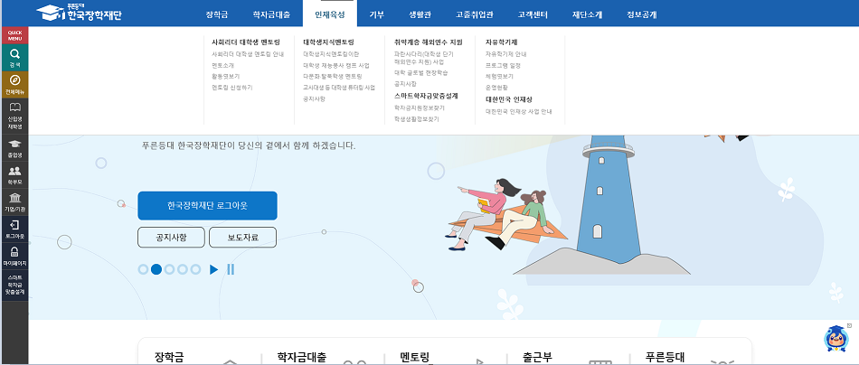
1) 신청안내
1
2
재단 홈페이지 접속 > 인재육성 > 교사대생 등 대학생 튜터링 사업
( )재단 홈페이지에 접속 후 상단에 위치한 메뉴 중에서 ‘ ‘ 클릭
( )팝업된 메뉴중 ‘대학생 지식멘토링’ 부분의 ‘교사대생 등 대학생 튜터링 사업 ’ 클릭
1
2

Slide 7
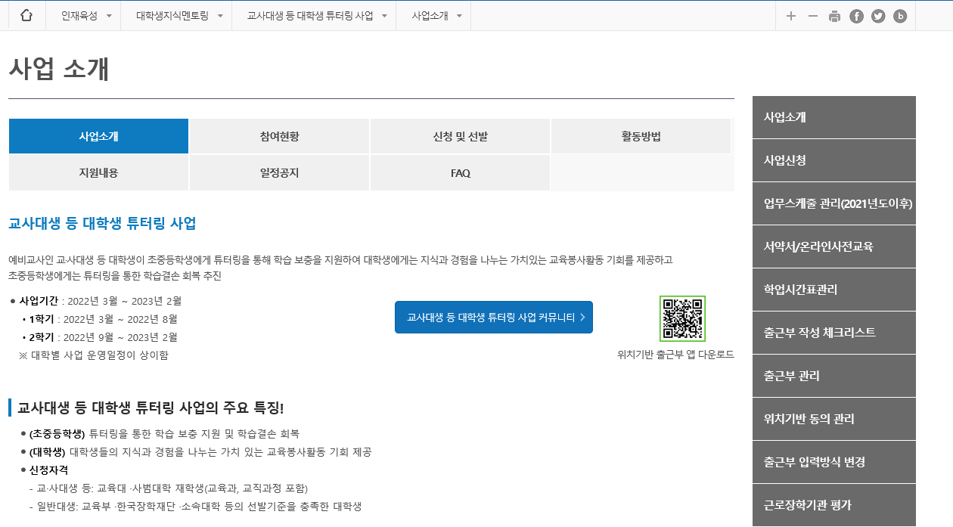
1) 신청안내
1
재단 홈페이지 접속 > 인재육성 > 교사대생 등 대학생 튜터링 사업 > 사업신청
( ) ‘ ‘을 클릭
1

Slide 8
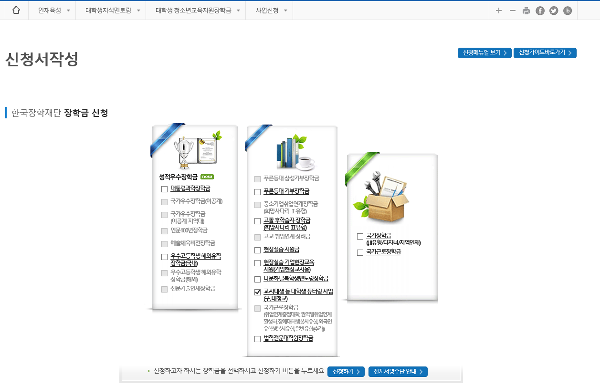
1) 신청안내
1
2
재단 홈페이지 접속 > 인재육성 > 교사대생 등 대학생 튜터링 사업 > 사업신청 > 신청서작성
( ) ‘ ‘를 클릭합니다
( ) ‘ ‘를 선택합니다.
1
2

Slide 9
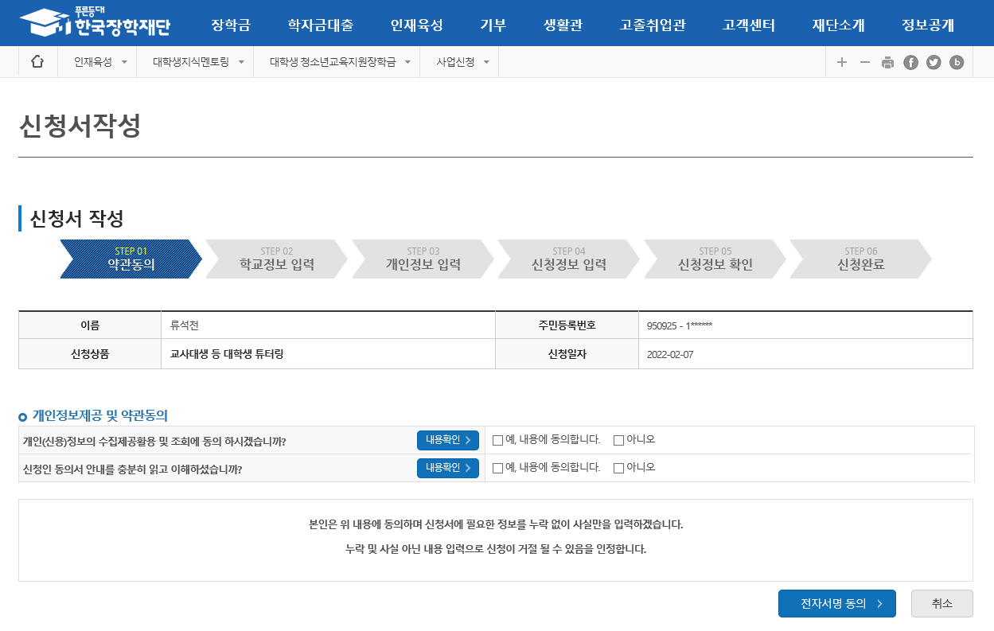
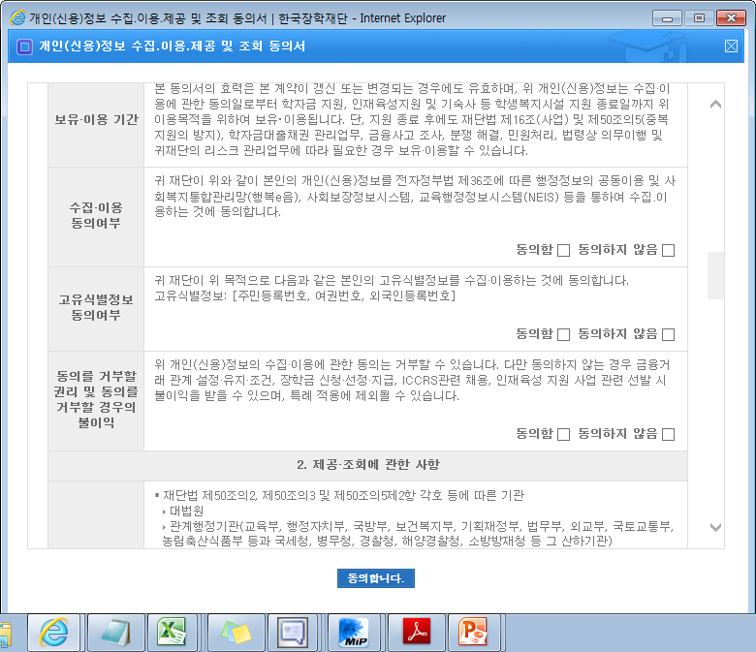
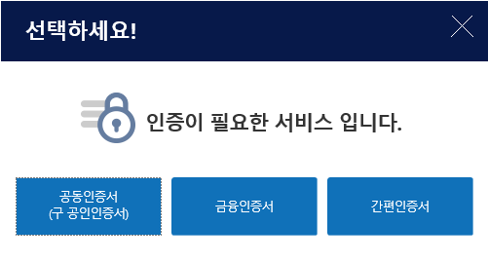
1) 신청안내
1
2
재단 홈페이지 접속 > 인재육성 > 교사대생 등 대학생 튜터링 사업 > 사업신청 > 신청서작성
( ) ‘ ‘을 클릭하여 세부 약관을 확인하고 동의합니다.
( ) ‘ ‘를 클릭하여 인증 수단 선택 후 인증합니다.
1
2

Slide 10
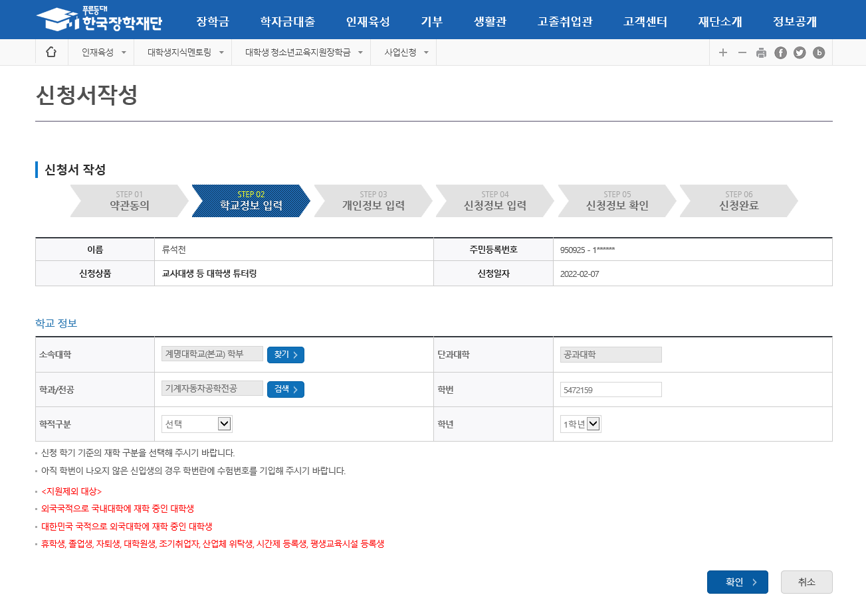
1) 신청안내
1
2
재단 홈페이지 접속 > 인재육성 > 교사대생 등 대학생 튜터링 사업 > 사업신청 > 신청서작성
( )신청할 대학정보, 전공, 학번, 학적 상태, 학년 정보를 입력합니다.
( ) ‘ ‘을 클릭합니다.
※ 휴학생, 대학원생, 조기취업자, 산업체 위탁생, 시간제 등록생, 평생교육시설 등록생은 신청 불가능합니다.
1
2

Slide 11
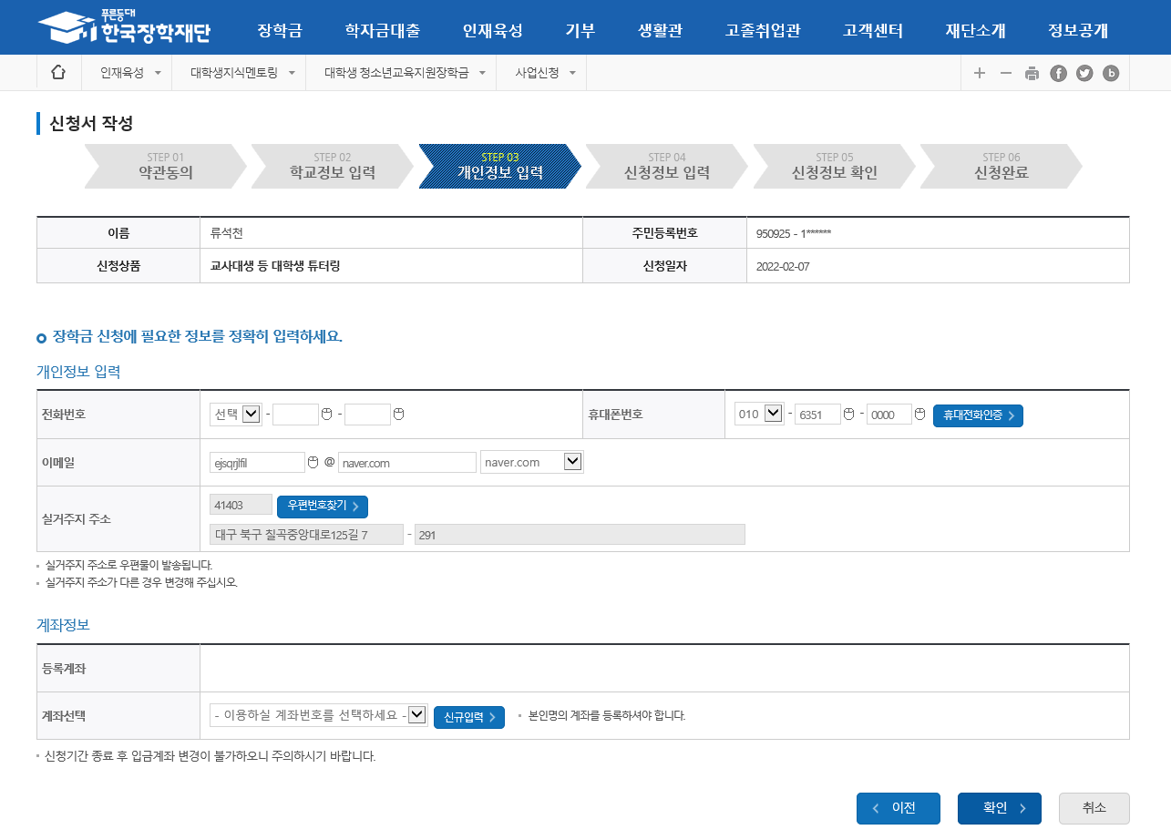
1) 신청안내
1
2
3
재단 홈페이지 접속 > 인재육성 > 교사대생 등 대학생 튜터링 사업 > 사업신청 > 신청서작성
( ) 장학금 신청에 필요한 기본정보를 입력합니다.
( ) 계좌정보를 입력합니다. 장학금이 실제로 지급될 계좌입니다.
( ) ‘ ‘ 을 클릭합니다.
1
2
3

Slide 12
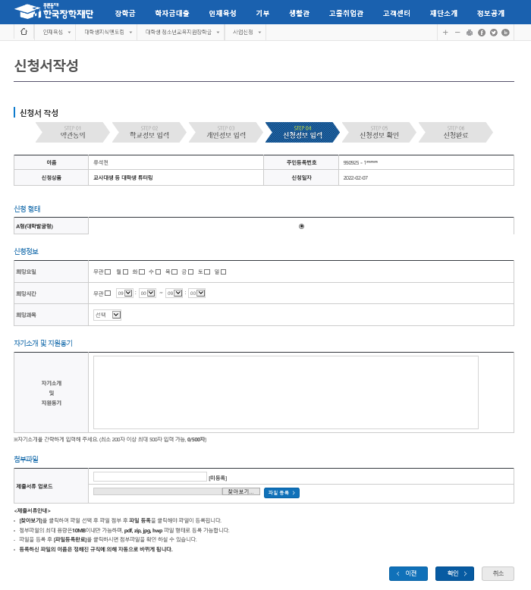
1) 신청안내
1
2
3
4
5
재단 홈페이지 접속 > 인재육성 > 교사대생 등 대학생 튜터링 사업 > 사업신청 > 신청서작성
( ) 신청정보를 확인합니다. (A형:대학발굴형, B형:튜터발굴형)
( ) 희망요일, 시간, 과목을 선택합니다.
( ) 자기소개 및 지원동기를 최소 200자, 최대 500자 이내로 입력합니다.
( ) 대학에서 별도로 요청한 서류(지도 교수 추천서 등)가 있는 경우,
제출 서류를 업로드 합니다.
( ) ‘ ‘을 클릭합니다.
1
2
3
4
5

Slide 13
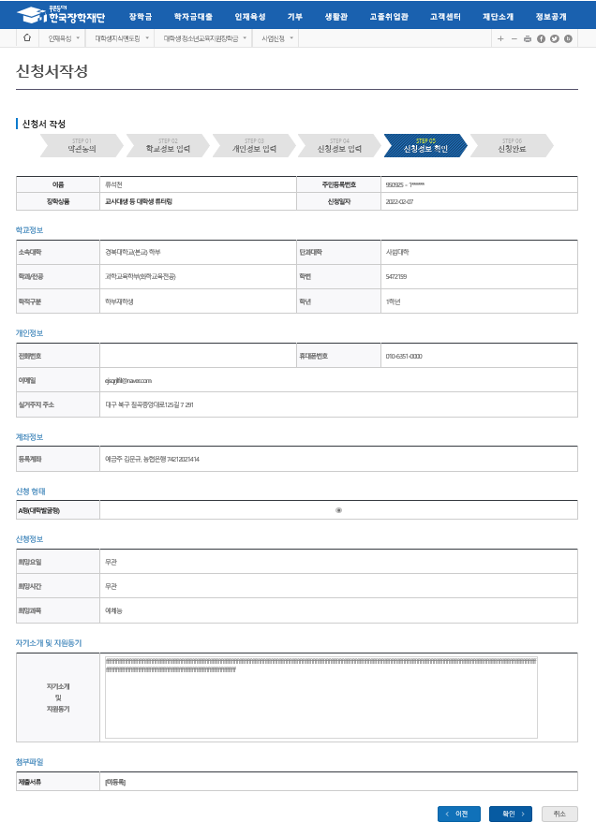
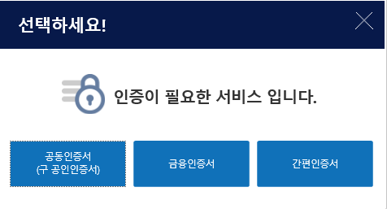
1) 신청안내
1
3
2
재단 홈페이지 접속 > 인재육성 > 교사대생 등 대학생 튜터링 사업 > 사업신청 > 신청서작성
( ) 신청정보를 확인합니다.
( ) ‘ ‘ 을 클릭합니다.
( ) 인증 수단 선택 후 인증하여 신청을 완료합니다.
1
2
3
13

Slide 14
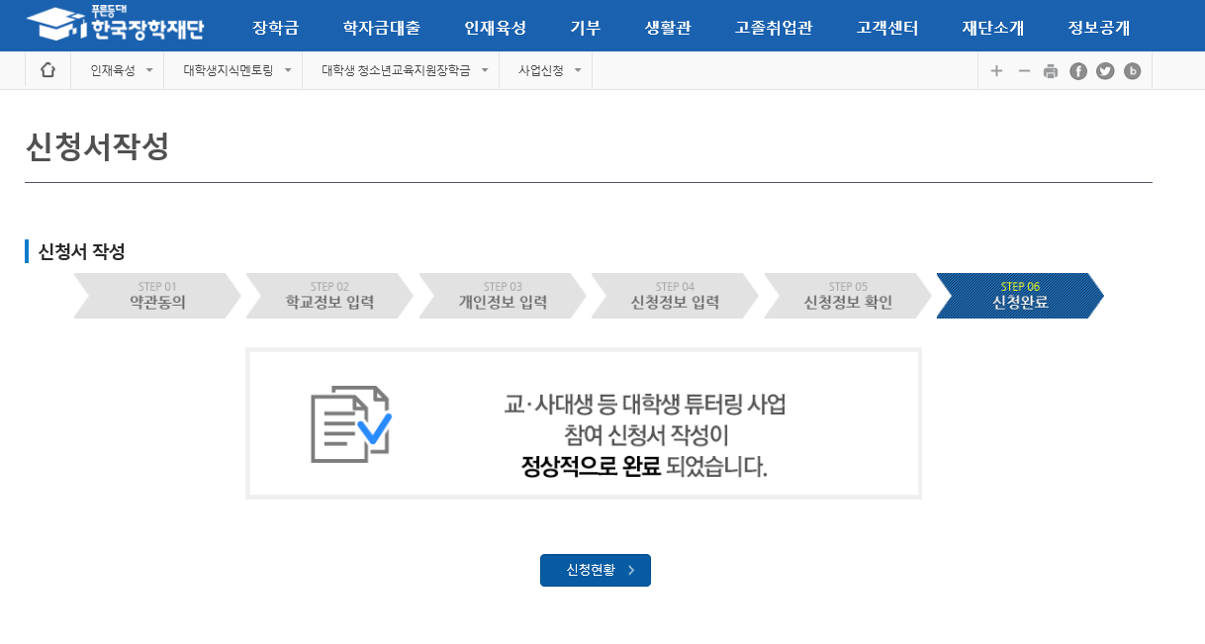
1) 신청안내
재단 홈페이지 접속 > 인재육성 > 교사대생 등 대학생 튜터링 사업 > 사업신청 > 신청서작성
신청이 정상적으로 완료될 경우, 위와 같은 화면이 표기됩니다.

Slide 15
02
학업시간표 등록
1) 학업시간표 등록

Slide 16
1) 학업시간표 등록
1
2
재단 홈페이지 접속 > 인재육성 > 교사대생 등 대학생 튜터링 사업
( )재단 홈페이지에 접속 후 상단에 위치한 메뉴 중에서 ‘ ‘ 클릭
( )팝업된 메뉴중 ‘대학생 지식멘토링’ 부분의 ‘교·사대생 등 대학생 튜터링 사업’ 클릭
1
2

Slide 17
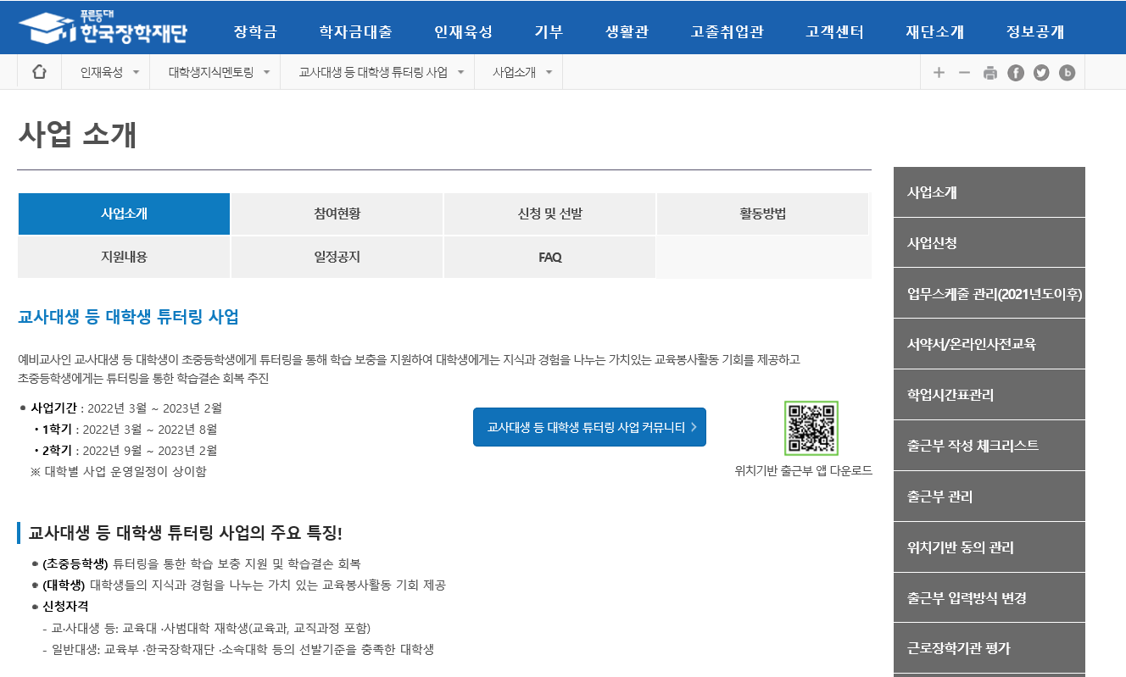
1) 학업시간표 등록
1
1
재단 홈페이지 접속 > 인재육성 > 교사대생 등 대학생 튜터링 사업 > 학업시간표 관리
( ) ‘ ‘ 클릭
1
17

Slide 18
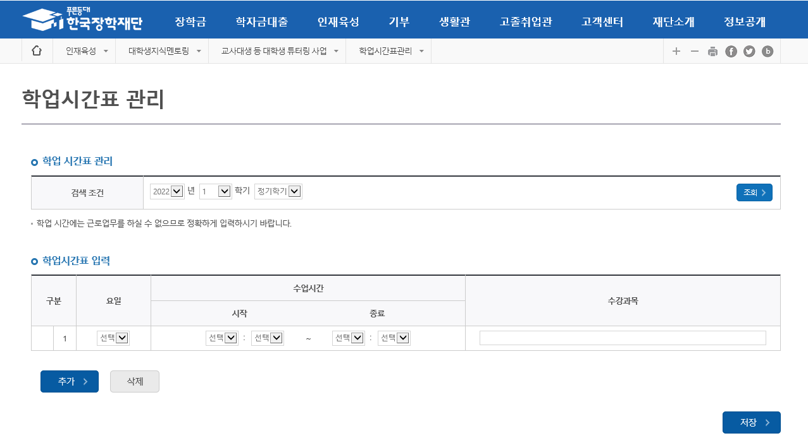
1) 학업시간표 등록
1
2
2
3
재단 홈페이지 접속 > 인재육성 > 교사대생 등 대학생 튜터링 사업 > 학업시간표관리
( ) 검색조건을 선택하고 검색합니다.
( ) 버튼을 클릭하여 해당 요일, 시간, 수강 과목을 입력합니다.
( ) 학업시간표 입력이 완료되면 버튼을 클릭합니다.
1
2
3

Slide 19
03
희망근로지 신청
1) 희망근로지 신청
2) 희망근로지 신청 현황

Slide 20
1) 희망근로지 신청
1
2
재단 홈페이지 접속 > 인재육성 > 교사대생 등 대학생 튜터링 사업
( )재단 홈페이지에 접속 후 상단에 위치한 메뉴 중에서 ‘ ‘ 클릭
( )팝업된 메뉴중 ‘대학생 지식멘토링’ 부분의 ‘교·사대생 등 대학생 튜터링 사업’ 클릭
1
2

Slide 21
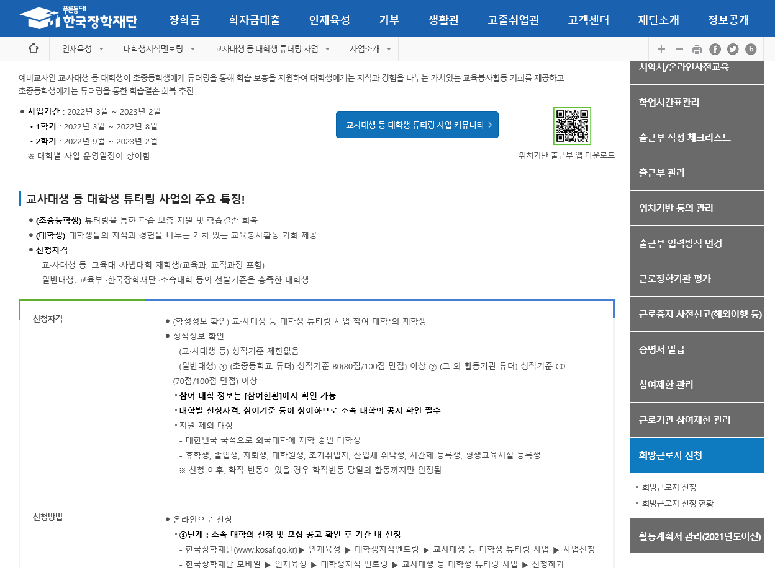
1) 희망근로지 신청
1
재단 홈페이지 접속 > 인재육성 > 교사대생 등 대학생 튜터링 사업 > 희망근로지 신청
( ) ‘ ‘ 클릭 후 ‘희망근로지 신청＇ 클릭
1
21

Slide 22
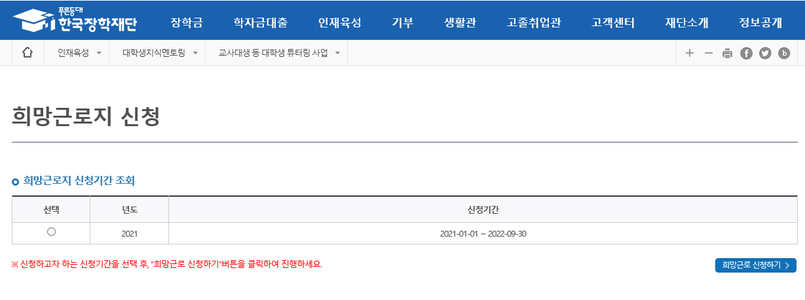
1) 희망근로지 신청
1
2
재단 홈페이지 접속 > 인재육성 > 교사대생 등 대학생 튜터링 사업 > 희망근로지 신청
( ) 신청기간 확인 후 선택 클릭
( ) ‘ ‘ 버튼 클릭
1
2
22

Slide 23
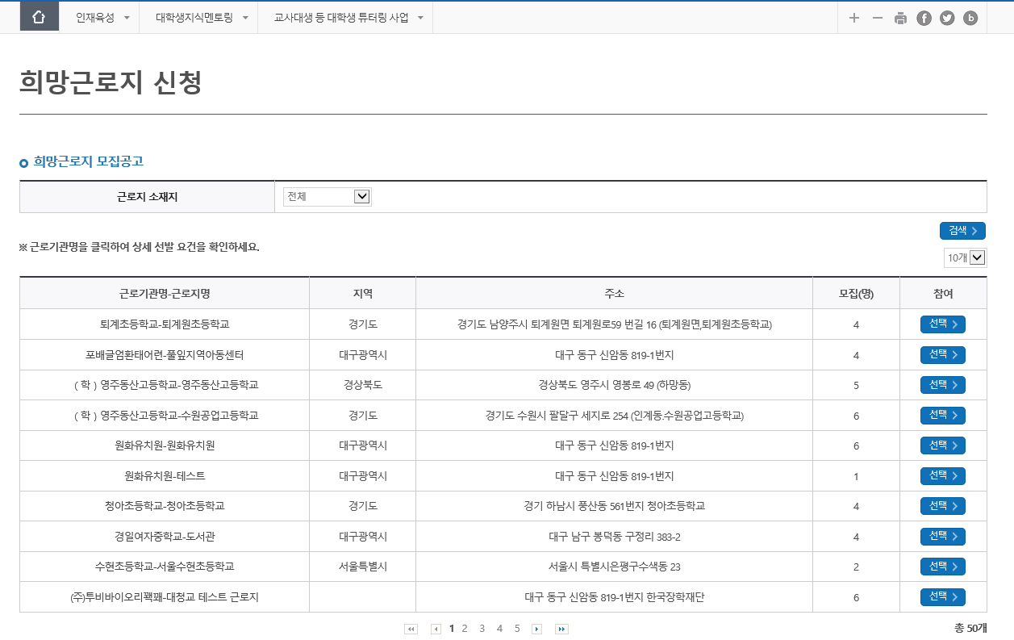
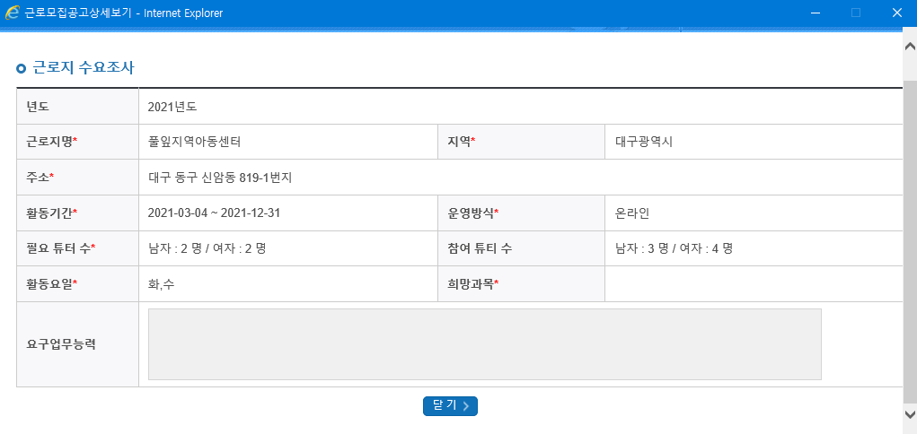
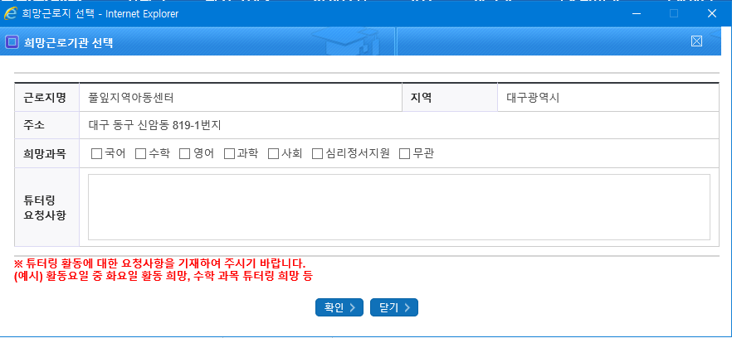
1) 희망근로지 신청
1
2
3
재단 홈페이지 접속 > 인재육성 > 교사대생 등 대학생 튜터링 사업 > 희망근로지 신청
( ) 근로지 소재지 선택 후 ‘ ‘ 버튼 클릭
( ) 해당 기관명 선택 후 기관 수요조사 신청 내용 확인
( ) ‘ ‘ 버튼 클릭하여 희망과목, 튜터링 요청사항 작성 후 ‘ ‘
버튼 클릭하여 희망근로지 선택
1
2
3
23

Slide 24
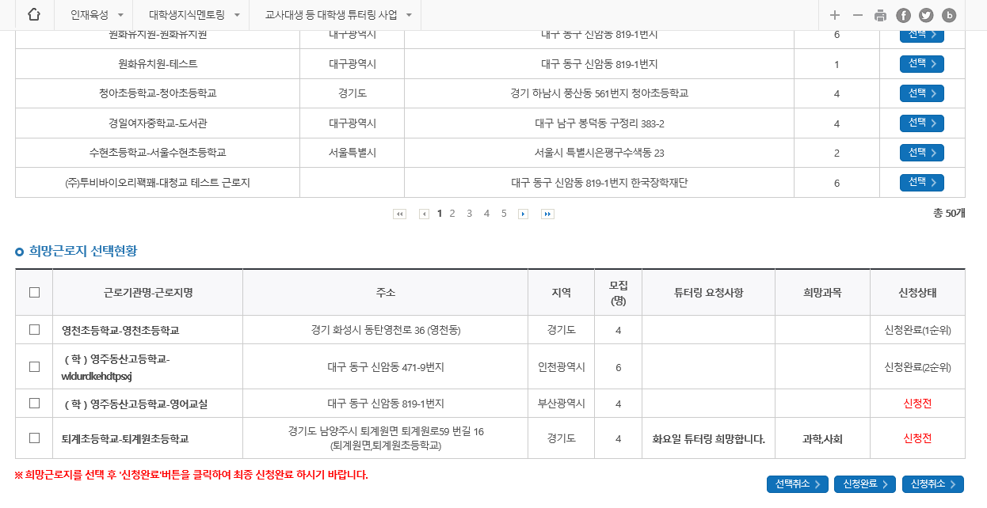
1) 희망근로지 신청
4
5
재단 홈페이지 접속 > 인재육성 > 교사대생 등 대학생 튜터링 사업 > 희망근로지 신청
( ) 희망근로지 신청할 기관 체크박스 선택
( ) ‘ ‘ 버튼 클릭하여 희망근로지 신청
※ 최대 2순위까지 희망근로지 신청이 가능하며 신청 순서에 따라 1순위, 2순위 결정
※ 신청취소를 희망할 경우 ‘ ‘ 버튼 클릭, 희망근로지 선택현황에서 제외할 경우 ‘ ‘ 버튼 클릭
4
5
24

Slide 25
2) 희망근로지 신청현황
1
재단 홈페이지 접속 > 인재육성 > 교사대생 등 대학생 튜터링 사업 > 희망근로지 신청현황
( ) ‘ ‘ 클릭 후 ‘희망근로지 신청현황＇ 클릭
1
25

Slide 26
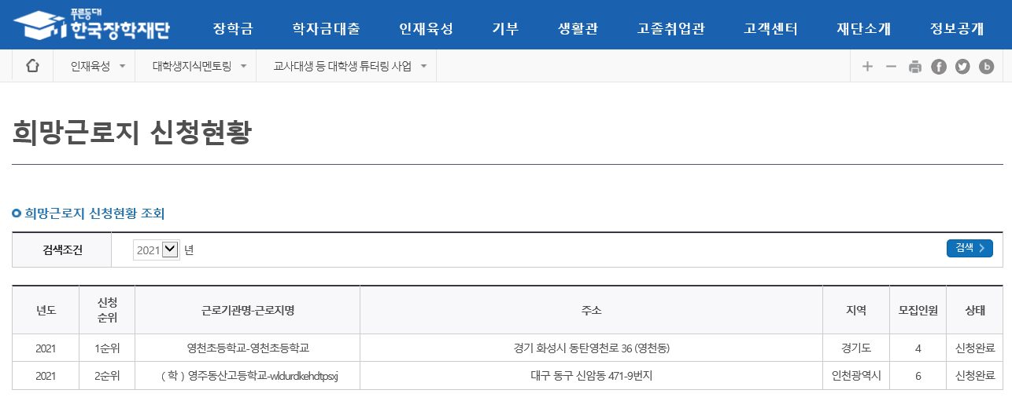
2) 희망근로지 신청현황
1
2
재단 홈페이지 접속 > 인재육성 > 교사대생 등 대학생 튜터링 사업 > 희망근로지 신청현황
( ) 해당 년도 선택 후 ‘ ‘ 버튼 클릭
( ) 신청한 희망근로지 정보 및 순위 확인
1
2
26

Slide 27
03
업무스케줄
1) 업무스케줄 등록

Slide 28
1) 업무스케줄 등록
1
2
재단 홈페이지 접속 > 인재육성 > 교사대생 등 대학생 튜터링 사업
( )재단 홈페이지에 접속 후 상단에 위치한 메뉴 중에서 ‘ ‘ 클릭
( )팝업된 메뉴중 ‘대학생 지식멘토링’ 부분의 ‘교·사대생 등 대학생 튜터링 사업’ 클릭
1
2

Slide 29
1) 업무스케줄 등록
1
재단 홈페이지 접속 > 인재육성 > 교사대생 등 대학생 튜터링 사업 > 업무스케줄 관리
( ) ‘ ‘ 클릭
1
29

Slide 30
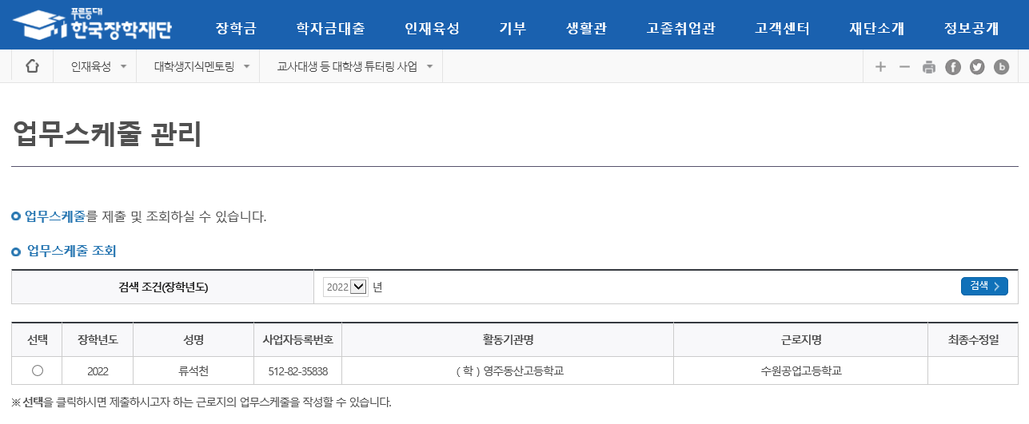
1) 업무스케줄 등록
1
2
재단 홈페이지 접속 > 인재육성 > 교사대생 등 대학생 튜터링 사업 > 업무스케줄 관리
( ) 검색조건 선택 후 ‘ ‘ 버튼 클릭
( ) 업무스케줄 등록할 기관 선택 클릭
※ 기관 배정 후 업무스케줄 등록 가능
1
2
30

Slide 31
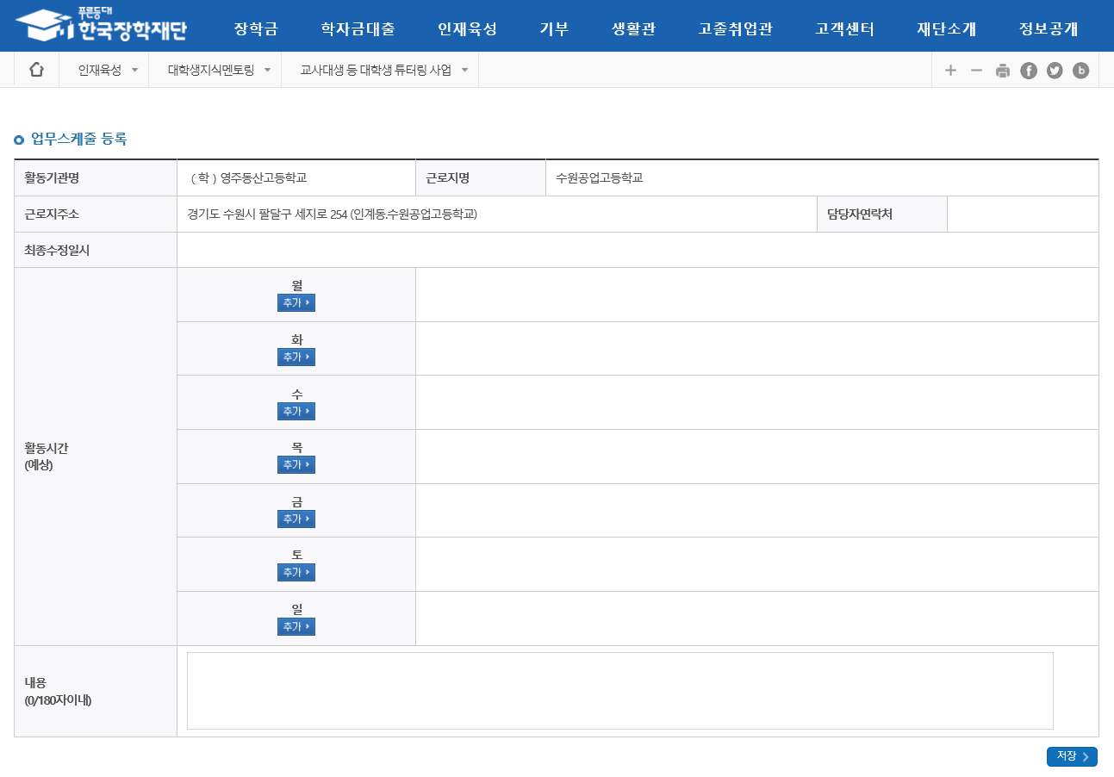
1) 업무스케줄 등록
1
2
3
재단 홈페이지 접속 > 인재육성 > 교사대생 등 대학생 튜터링 사업 > 업무스케줄 관리
( ) 배정된 기관의 정보를 확인합니다.
( ) 활동예정요일에 버튼 클릭하여 활동예정시간 입력 후 활동 내용을 입력합니다.
( ) 버튼을 클릭합니다.
※ 업무스케줄 기반으로 출근부 작성이 가능하므로 튜터링 활동 전 업무스케줄 등록 필수
1
2
3

Slide 32
04
온라인 사전교육
1) 온라인 사전교육 수강 전 필수 체크사항
2) 온라인 사전교육 수강
3) 튜터 서약서 확인

Slide 33
1) 온라인 사전교육 수강 전 필수체크사항
온라인 사전교육 진행 전 잠깐!!! 필수체크 사항을 확인해주세요
필수체크
필수체크
튜 터
대 학
1) 시간표 입력을
완료하였는지
2) 업무스케줄 등록을
완료하였는지
1) 학생을 기관에 배정완료
하였는지
온라인 사전교육
- 튜터와 대학 모두 필수사항 이행을 완료한 경우에만
온라인 사전교육 수강이 가능해집니다.
- 온라인 사전교육을 수강하지 않으면 온라인 출근부
입력이 불가능합니다.
- 대학 오프라인 사전교육을 수강하였더라도
온라인 사전교육 이수는 필수입니다.

Slide 34
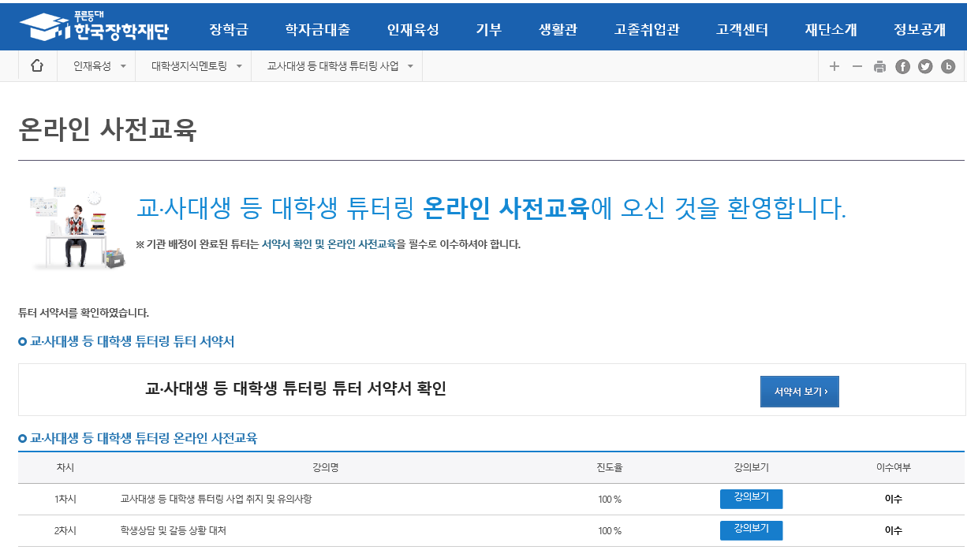
2) 온라인 사전교육 수강
1
재단 홈페이지 > 인재육성 > 교사대생 등 대학생 튜터링 사업 > 서약서/온라인사전교육
( ) ‘ ‘ 버튼 클릭 후 온라인 사전교육 영상 수강
※ 주요내용: ① 사업 취지 및 유의사항 , ② 학생상담 및 갈등 상황 대처, ③ 학생 다양성의 이해, ④ 진로지도 노하우 및 효과적인 대화법, ⑤ 효과적이고 의미있는 학습 튜터링, ⑥ 안전사고 예방 교육
1

Slide 35
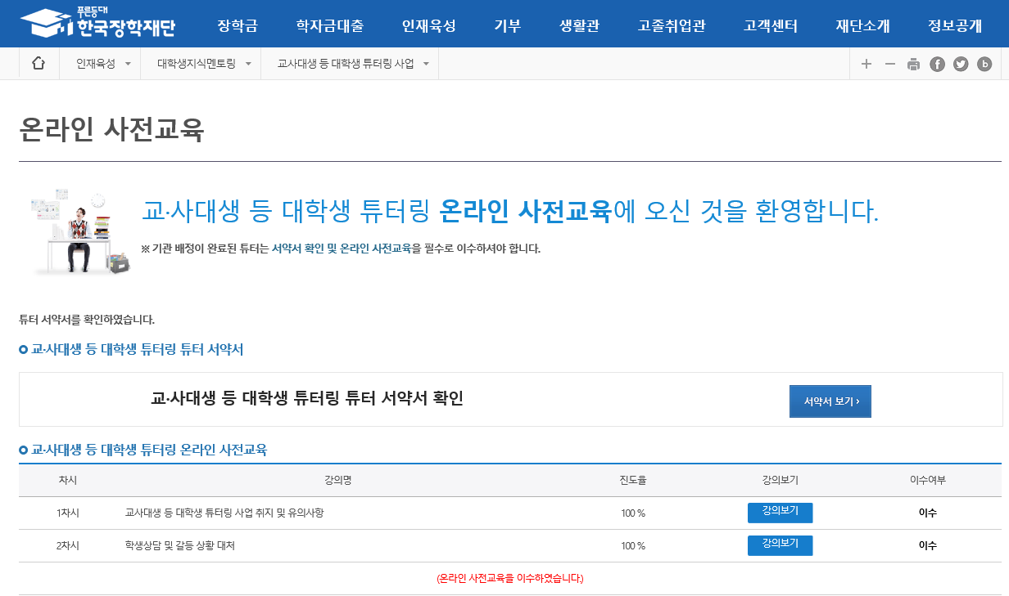
2) 온라인 사전교육 수강
재단 홈페이지 > 인재육성 > 교사대생 등 대학생 튜터링 사업 > 서약서/온라인사전교육
※ 사전교육은 6회에 걸쳐 이루어지며, 6차시까지 모두 이수하여야 이후 활동내역에 대해
출근부 작성이 가능합니다. 진도율이 사전교육 6회 모두 100%인지, 화면 하단
(온라인 사전교육을 이수하였습니다.) 라는 메시지가 출력되는지 반드시 확인 바랍니다.
※ 2022년도 교사대생 등 대학생 튜터링 사업 참여를 신청한 학생은
2022. 3. 1.(화)부터 온라인 사전교육 수강 가능
※ 2022. 3. 1. 이전에 온라인 사전교육을 수강할 경우 전년도(2021) 대학생
청소년교육지원장학금 사전교육을 수강한 것으로 인정되므로 2022년도
활동내역에 대한 출근부 입력이 불가합니다.

Slide 36
3) 튜터 서약서 확인
1
재단 홈페이지 > 인재육성 > 교사대생 등 대학생 튜터링 사업 > 서약서/온라인사전교육
( ) ‘ ‘을 클릭
1

Slide 37
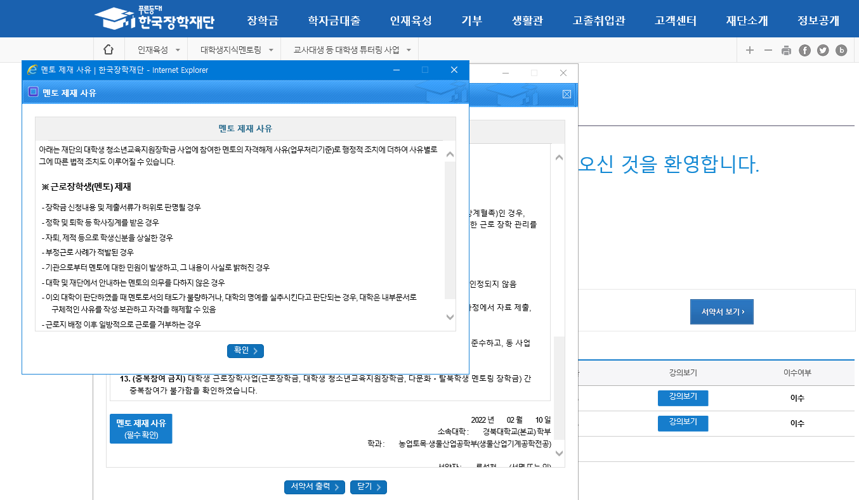
3) 튜터 서약서 확인
1
3
2
4
재단 홈페이지 > 인재육성 > 교사대생 등 대학생 튜터링 사업 > 서약서/온라인사전교육
( ) ‘ ‘ 버튼 클릭
( ) ‘ ‘ 버튼 클릭
( ) 튜터 서약서 내용 및 튜터 제재 사유 확인 후 ‘ ‘ 버튼 클릭
( ) ‘ ‘ 버튼 클릭 후 인증 수단 선택하여 인증
1
2
3
4

Slide 38
3) 튜터 서약서 확인
재단 홈페이지 > 인재육성 > 교사대생 등 대학생 튜터링 사업 > 서약서/온라인사전교육
서약서 확인 후 (튜터 서약서를 확인하였습니다) 문구가 출력되는지 반드시 확인하시기 바랍니다
※ 튜터 서약서 미확인 시 출근부 입력이 불가합니다.

Slide 39
05
출근부 입력
1) 출근부 입력

Slide 40
1) 출근부 입력
1
2
재단 홈페이지 접속 > 인재육성 > 교사대생 등 대학생 튜터링 사업
( )재단 홈페이지에 접속 후 상단에 위치한 메뉴 중에서 ‘ ‘ 클릭
( )팝업된 메뉴중 ‘대학생 지식멘토링’ 부분의 ‘교·사대생 등 대학생 튜터링 사업’ 클릭
1
2

Slide 41
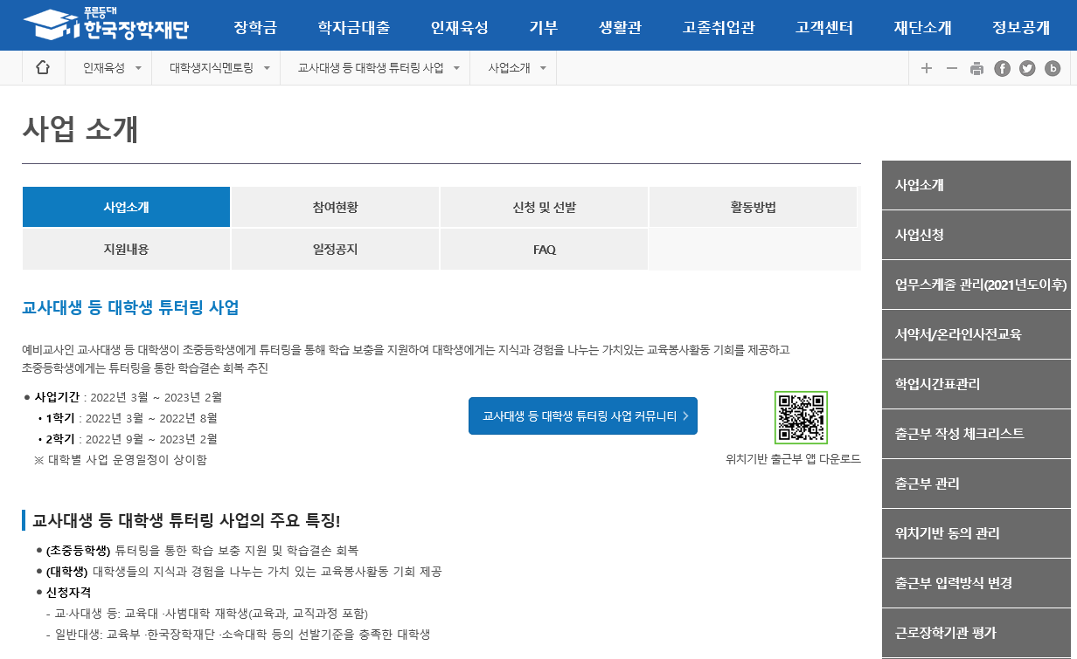
1) 출근부 입력
1
재단 홈페이지 접속 > 인재육성 > 교사대생 등 대학생 튜터링 사업 > 출근부 관리
( ) ‘ ‘ 로 들어갑니다.
1

Slide 42
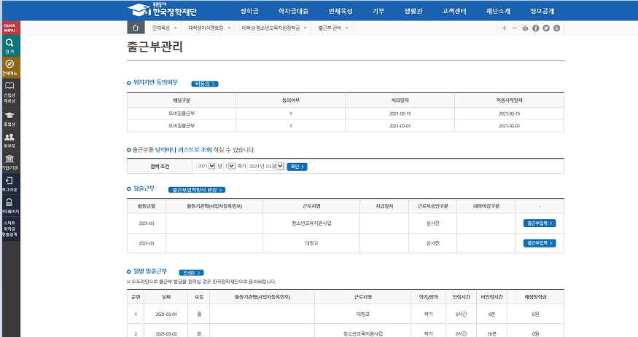
1) 출근부 입력
1
2
재단 홈페이지 접속 > 인재육성 > 교사대생 등 대학생 튜터링 사업 > 출근부 관리
( ) 출근부를 입력할 월을 선택하고 ‘ ‘을 클릭합니다.
( ) ‘ ‘ 을 클릭합니다.
※ 기본적으로 출근부 입력은 출근부 앱에서 가능하며 부득이하게 홈페이지 입력이 필요할 경우 출근부 입력방식 변경 필요
1
2

Slide 43
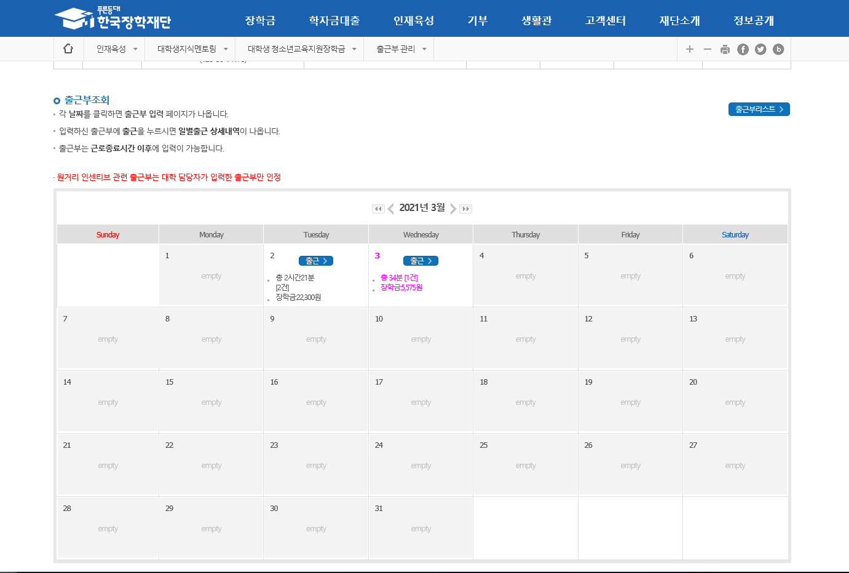
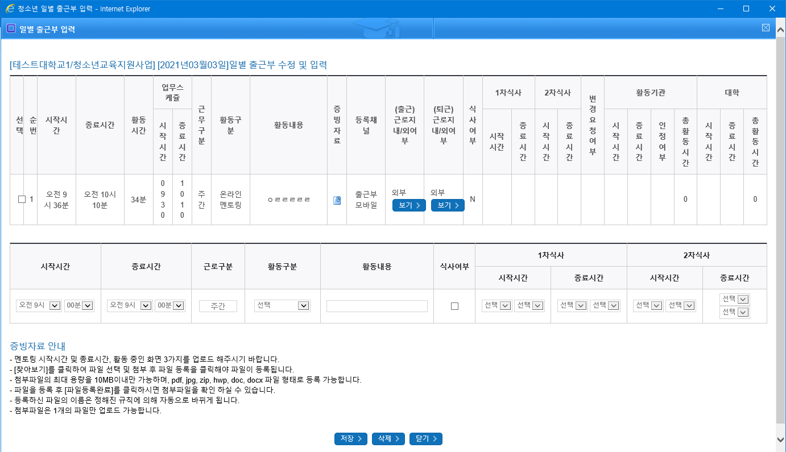
1) 출근부 입력
1
2
3
재단 홈페이지 접속 > 인재육성 > 교사대생 등 대학생 튜터링 사업 > 출근부 관리
( ) 출근부를 입력할 날짜를 선택합니다.
( ) 활동시간, 활동구분, 식사시간 및 활동내용을 입력합니다.
( ) ‘ ‘을 클릭합니다.
1
2
3

Slide 44
06
출근부 입력 방식 변경
1) 출근부 입력 방식 변경

Slide 45
1) 출근부 입력
1
2
재단 홈페이지 접속 > 인재육성 > 교사대생 등 대학생 튜터링 사업
( )재단 홈페이지에 접속 후 상단에 위치한 메뉴 중에서 ‘ ‘ 클릭
( )팝업된 메뉴중 ‘대학생 지식멘토링’ 부분의 ‘교·사대생 등 대학생 튜터링 사업’ 클릭
1
2

Slide 46
1) 출근부 입력방식 변경
1
재단 홈페이지 접속 > 인재육성 > 교사대생 등 대학생 튜터링 사업 > 출근부 입력방식 변경
( ) ‘ ‘ 로 들어갑니다.
1

Slide 47
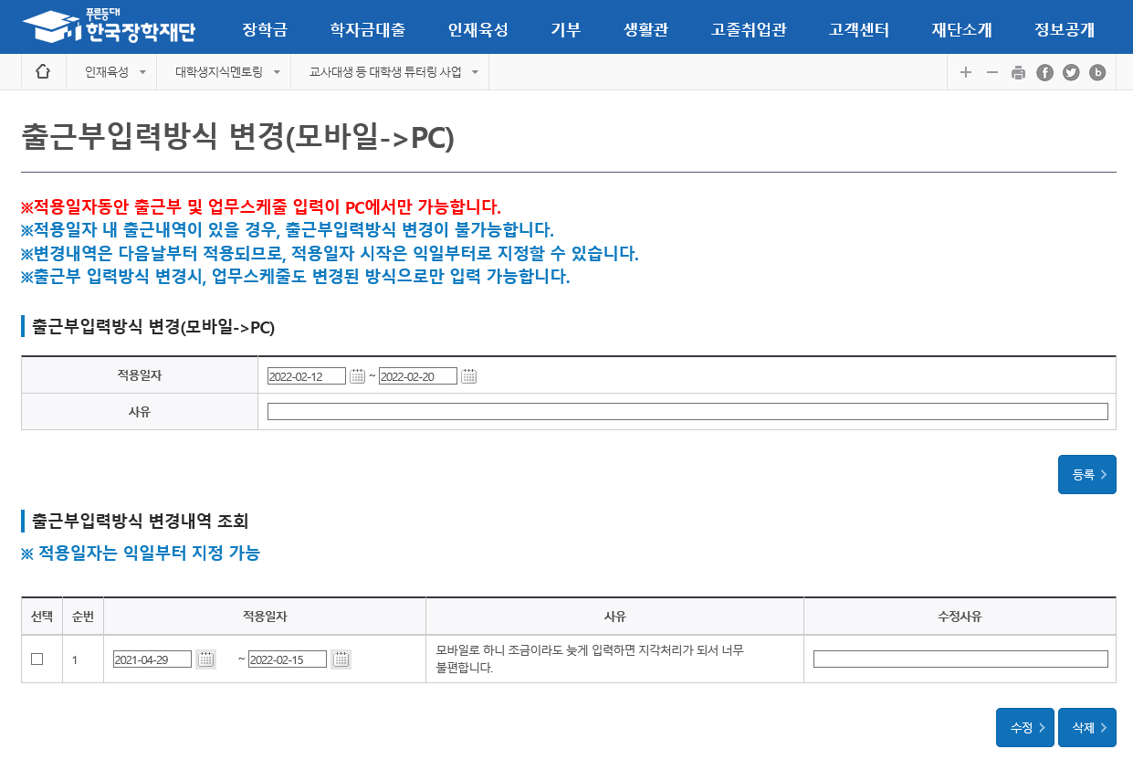
1) 출근부 입력방식 변경
1
2
재단 홈페이지 접속 > 인재육성 > 교사대생 등 대학생 튜터링 사업> 출근부 입력방식 변경
( ) 출근부 입력 방식 변경 적용일자 및 사유 작성 후 ‘ ‘ 버튼을 클릭합니다.
( ) 등록 내용 수정이 필요할 경우 적용일자 수정 후 ‘ ‘버튼을 클릭합니다.
※ 적용일자는 익일부터 지정 가능
1
2

Slide 48
07
위치기반 동의 관리
1) 위치기반 동의 관리

Slide 49
1) 위치기반 동의 관리
1
2
재단 홈페이지 접속 > 인재육성 > 교사대생 등 대학생 튜터링 사업
( )재단 홈페이지에 접속 후 상단에 위치한 메뉴 중에서 ‘ ‘ 클릭
( )팝업된 메뉴중 ‘대학생 지식멘토링’ 부분의 ‘교·사대생 등 대학생 튜터링 사업’ 클릭
1
2

Slide 50
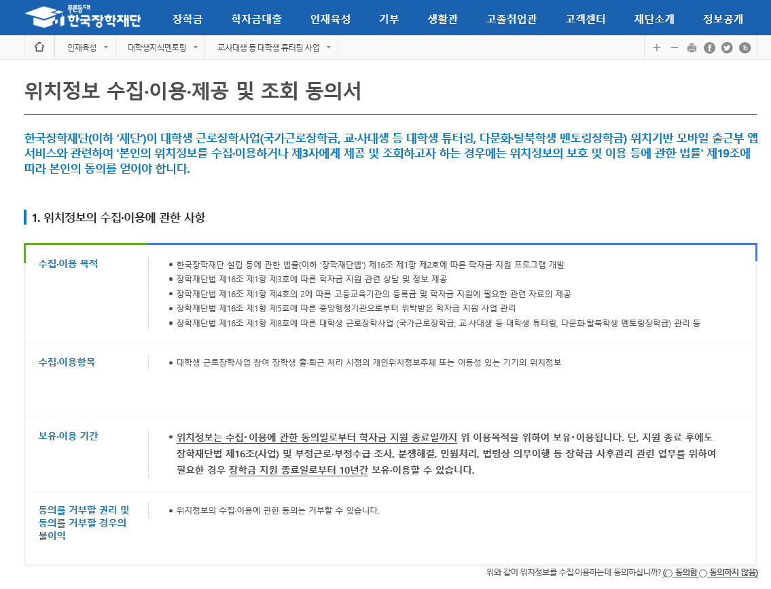
1) 위치기반 동의 관리
1
재단 홈페이지 접속 > 인재육성 > 교사대생 등 대학생 튜터링 사업 > 위치기반 동의 관리
( ) 위치정보 수집·이용 ·제공 및 조회 동의서 내용 확인 후 동의여부를 선택합니다.
1

Slide 51
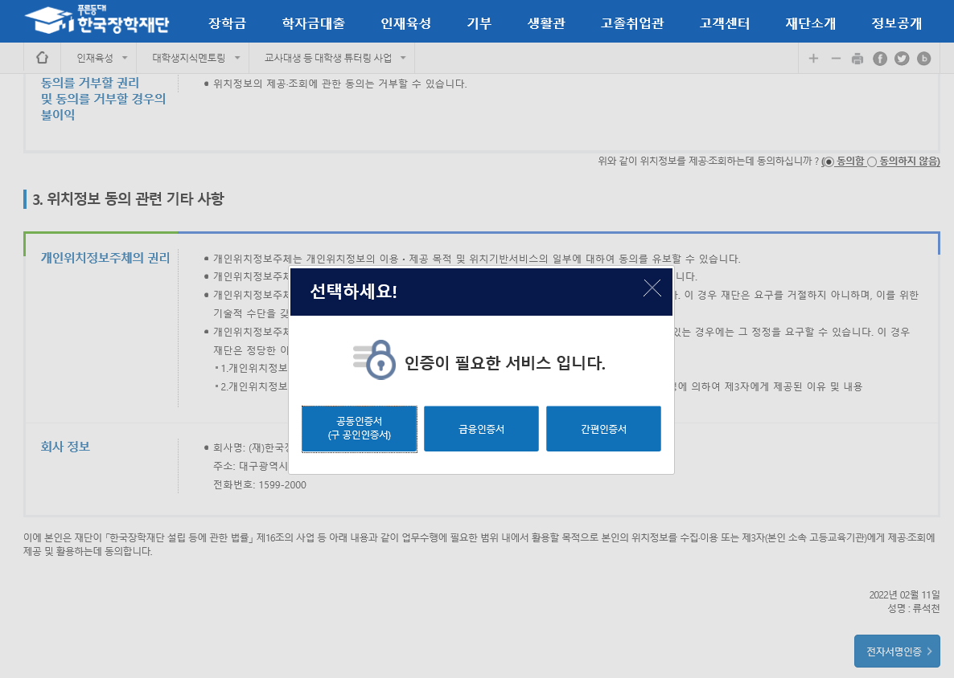
1) 위치기반 동의 관리
2
1
재단 홈페이지 접속 > 인재육성 > 교사대생 등 대학생 튜터링 사업 > 위치기반 동의 관리
( ) 동의 여부 선택 후 ‘ ‘ 버튼 클릭
( ) 인증 수단 선택 후 인증
1
2

Slide 52
08
근로장학기관 평가
1) 근로장학기관 평가

Slide 53
1) 근로장학기관 평가
1
2
재단 홈페이지 접속 > 인재육성 > 교사대생 등 대학생 튜터링 사업
( )재단 홈페이지에 접속 후 상단에 위치한 메뉴 중에서 ‘ ‘ 클릭
( )팝업된 메뉴중 ‘대학생 지식멘토링’ 부분의 ‘교·사대생 등 대학생 튜터링 사업’ 클릭
1
2

Slide 54
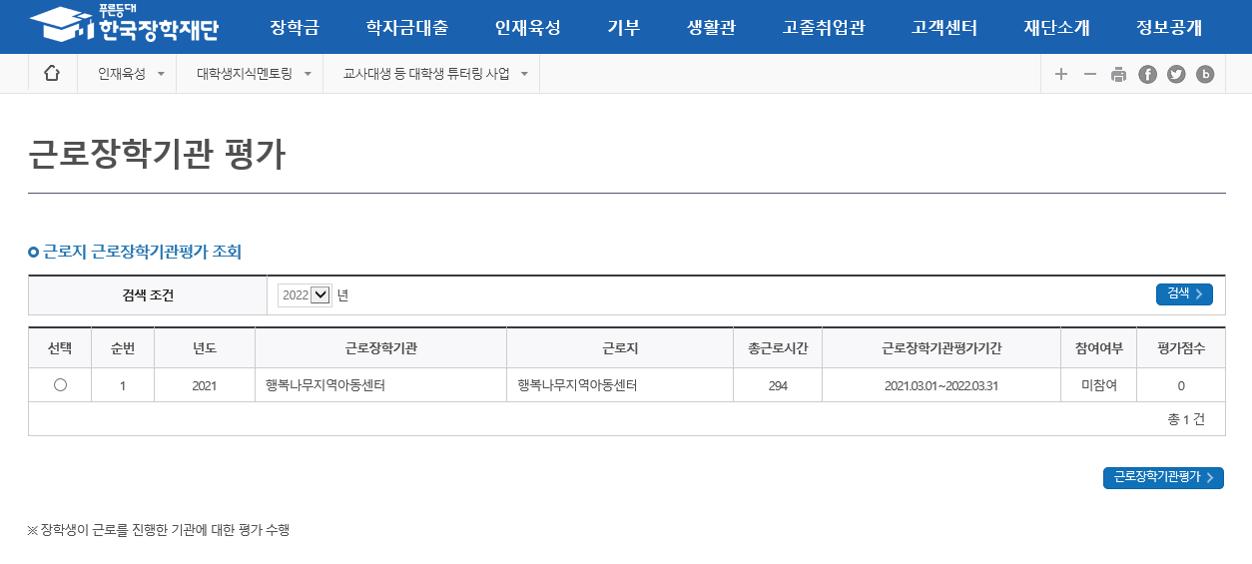
1) 근로장학기관 평가
1
2
3
인재육성 > 대학생지식멘토링 > 교사대생 등 대학생 튜터링 사업 > 근로장학기관 평가
연도 선택 후 버튼 클릭( )
평가 할 기관 선택( ) 후 클릭( )
※ 상호평가는 총 근로시간이 40시간 이상인 튜터 대상으로 실시
1
2
3

Slide 55
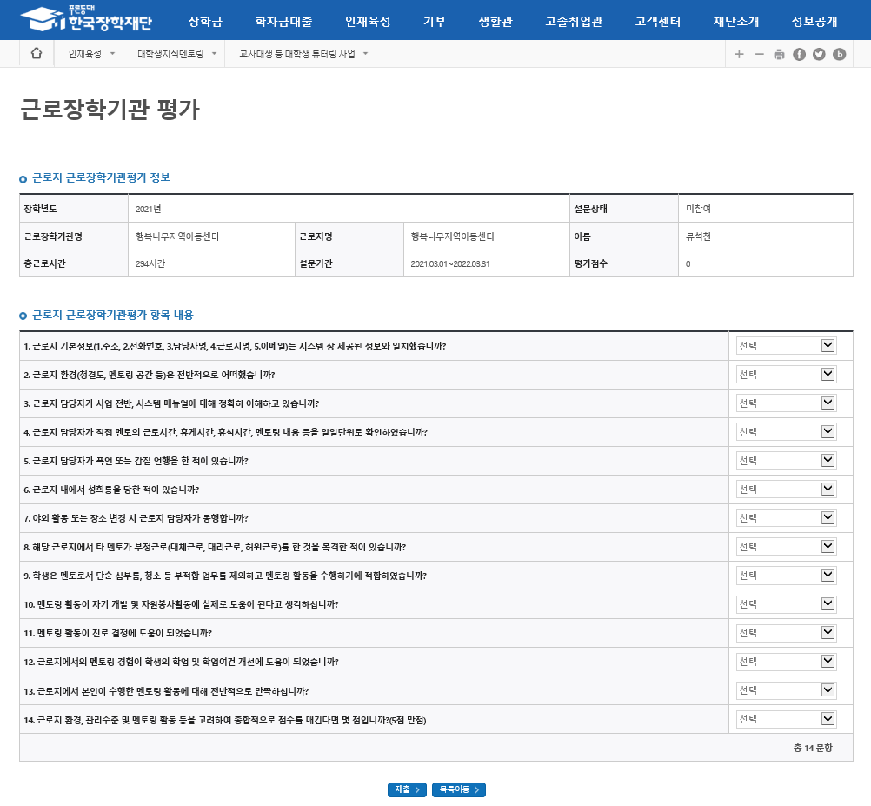
1) 근로장학기관 평가
1
2
인재육성 > 대학생지식멘토링 > 교사대생 등 대학생 튜터링 사업 > 근로장학기관 평가
해당 항목 확인 후 응답 선택( )
항목별 모두 응답했는지 확인 후 버튼 클릭
※ 설문기간 동안 응답 수정 가능
※ 상호평가 미실시할 경우 출근부 입력 불가
1

Slide 56
09
근로중지 사전신고
1) 근로중지 사전신고

Slide 57
1) 근로중지 사전신고
1
2
재단 홈페이지 접속 > 인재육성 > 교사대생 등 대학생 튜터링 사업
( )재단 홈페이지에 접속 후 상단에 위치한 메뉴 중에서 ‘ ‘ 클릭
( )팝업된 메뉴중 ‘대학생 지식멘토링’ 부분의 ‘교·사대생 등 대학생 튜터링 사업’ 클릭
1
2

Slide 58
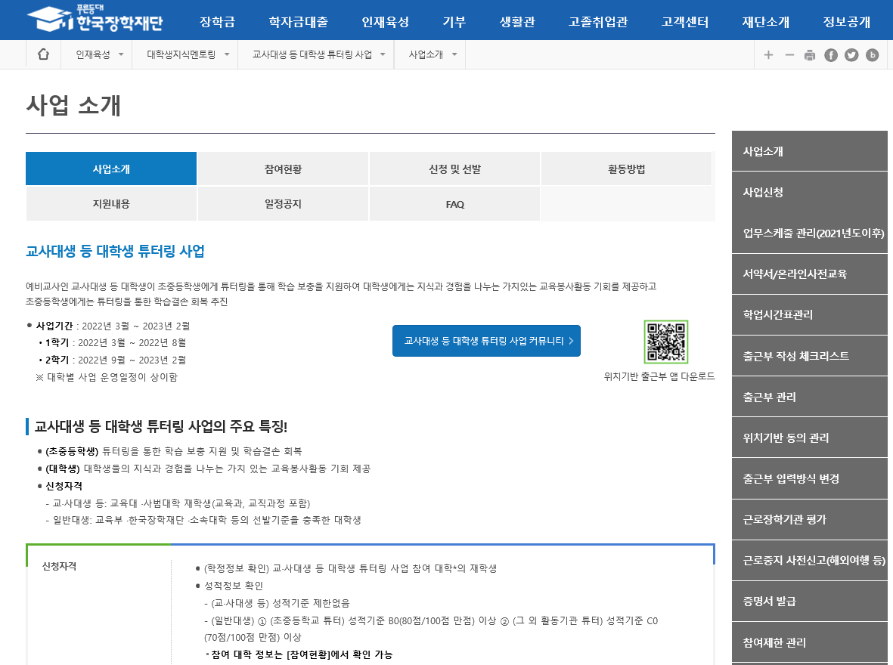
1) 근로중지 사전신고
1
재단 홈페이지 접속 > 인재육성 > 교사대생 등 대학생 튜터링 사업 > 근로중지 사전신고
( ) ‘ ‘ 로 들어갑니다.
1

Slide 59
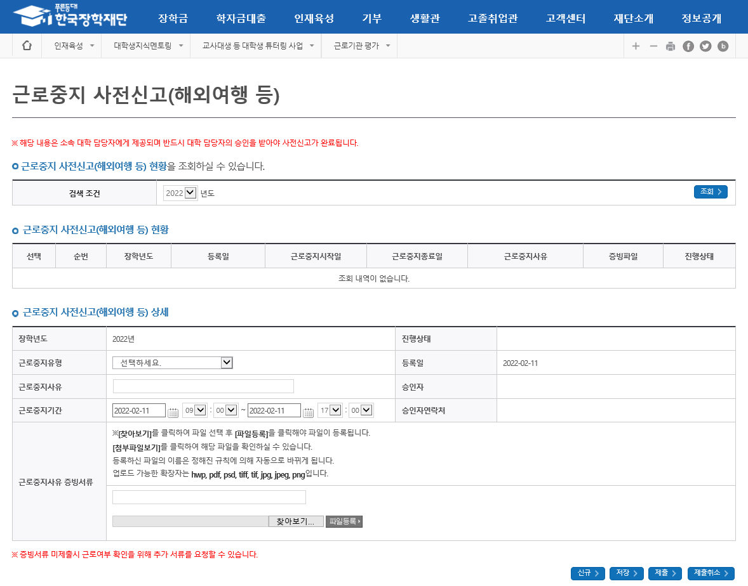
1) 근로중지 사전신고
1
2
3
재단 홈페이지 접속 > 인재육성 > 교사대생 등 대학생 튜터링 사업 > 근로중지 사전신고
( ) 검색조건을 선택하고 조회합니다.
( ) 근로중지유형, 사유, 기간 등을 입력합니다.
( ) ’ ’ 클릭 후 ‘ ’ 클릭합니다.
※ 대학 담당자의 승인을 받아야 사전신고가 완료됩니다.
1
2
3

Slide 60
10
활동확인서 발급
1) 활동확인서 발급

Slide 61
1) 활동확인서 발급
1
2
재단 홈페이지 접속 > 인재육성 > 교사대생 등 대학생 튜터링 사업
( )재단 홈페이지에 접속 후 상단에 위치한 메뉴 중에서 ‘ ‘ 클릭
( )팝업된 메뉴중 ‘대학생 지식멘토링’ 부분의 ‘교·사대생 등 대학생 튜터링 사업’ 클릭
1
2

Slide 62
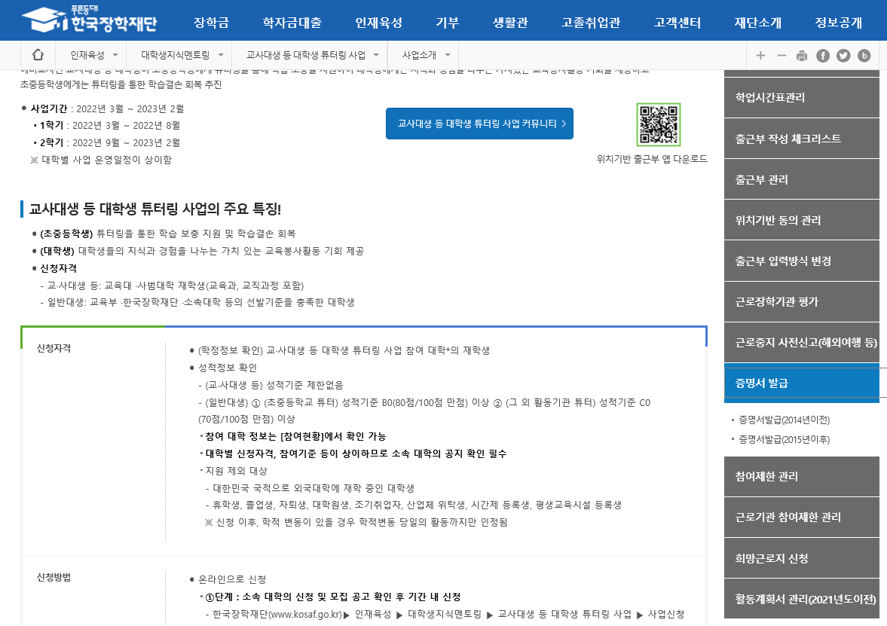
1) 활동확인서 발급
1
2
재단 홈페이지 접속 > 인재육성 > 교사대생 등 대학생 튜터링 사업 > 증명서 발급
( ) ‘ ‘ 을 클릭합니다.
( ) 해당 활동년도를 선택합니다.
* 2015년 이후 활동자는 활동확인서 발급신청시 즉시 발급이 가능하나 2014년 이전 활동자는 발급신청 후 재단의 승인 이후에 활동확인서 발급이 가능합니다.(신청 이후 약 1일 소요)
1
2

Slide 63
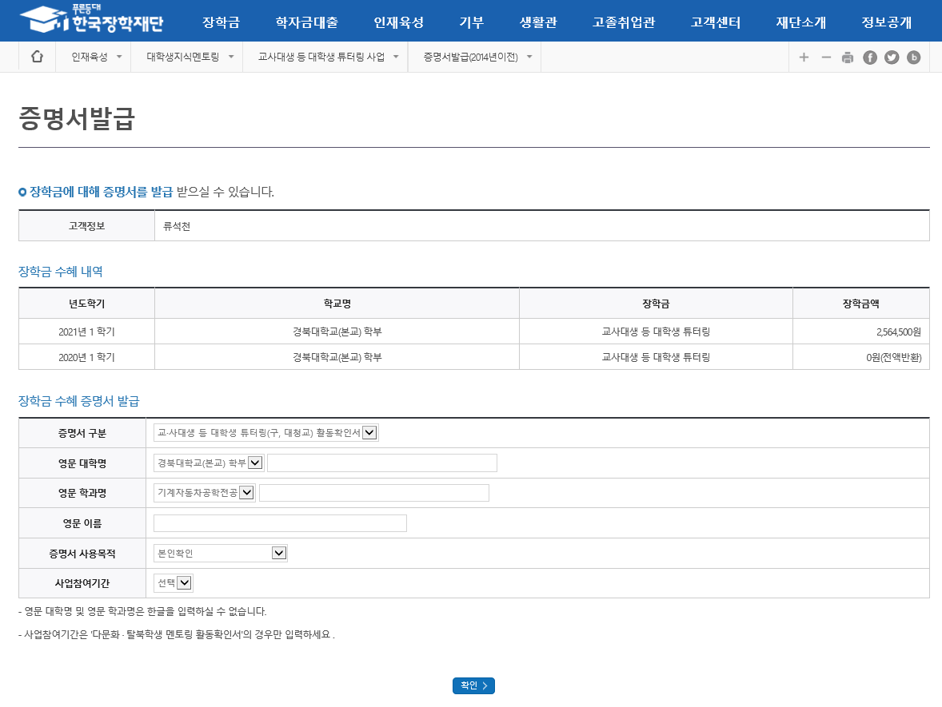
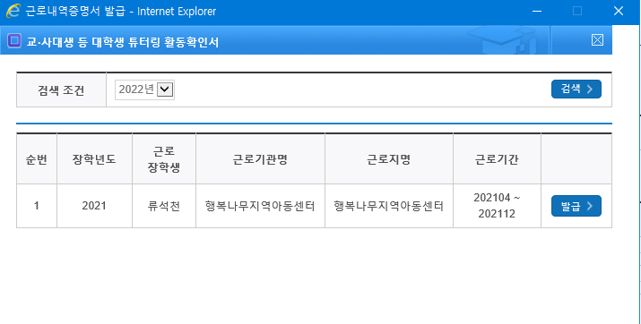
1) 활동확인서 발급
4
2017
5
1
2
3
재단 홈페이지 접속 > 인재육성 > 교사대생 등 대학생 튜터링 사업 > 증명서 발급
( ) 증명서구분을 선택합니다.
( ) 증명서 사용목적을 선택합니다.
( ) ‘ ‘을 클릭합니다.
( ) 검색조건 선택 후 ‘ ‘ 을 클릭합니다.
( ) 조회된 정보를 확인 후 ‘ ‘ 버튼을 클릭하여 발급합니다.
1
2
3
4
5

Slide 64
11
모바일 사용 안내
1) 로그인
2) 신청안내
3) 신청현황
4) 선정결과
5) 학업시간표 입력

Slide 65
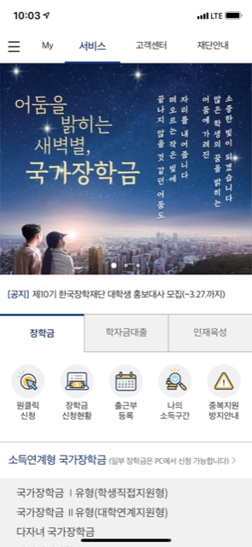
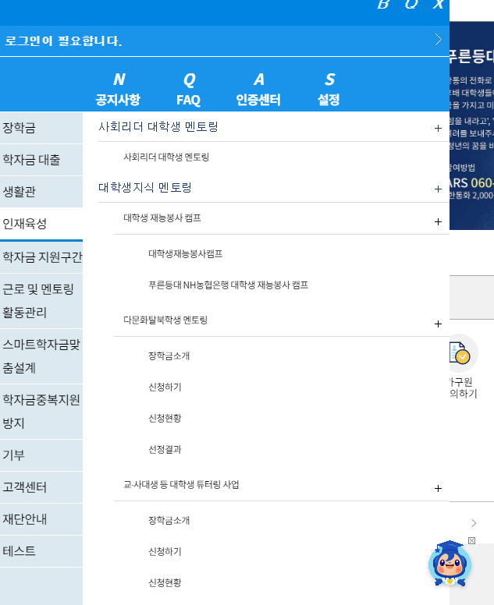
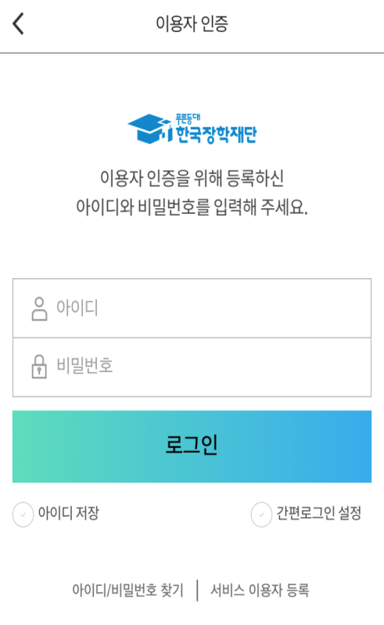
1) 로그인
1
2
3
한국장학재단 모바일 > 전체메뉴 > 로그인
( ) 좌측 상단의 ‘ ‘ 버튼 클릭
( ) ‘ ‘ 버튼 클릭
( ) 한국장학재단 로그인
1
2
3

Slide 66
2) 신청안내
1
2
한국장학재단 모바일 > 메뉴> 인재육성> 교·사대생 등 대학생 튜터링 사업> 신청하기
( ) 좌측 상단의 ‘ ‘ 버튼 클릭
( ) ‘ ‘ 버튼 클릭
( ) 교사대생 등 대학생 튜터링 사업- 신청하기 클릭
1
2
3

Slide 67
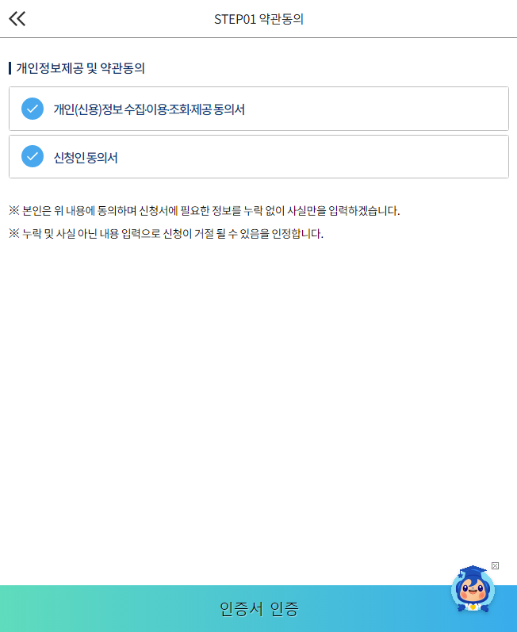
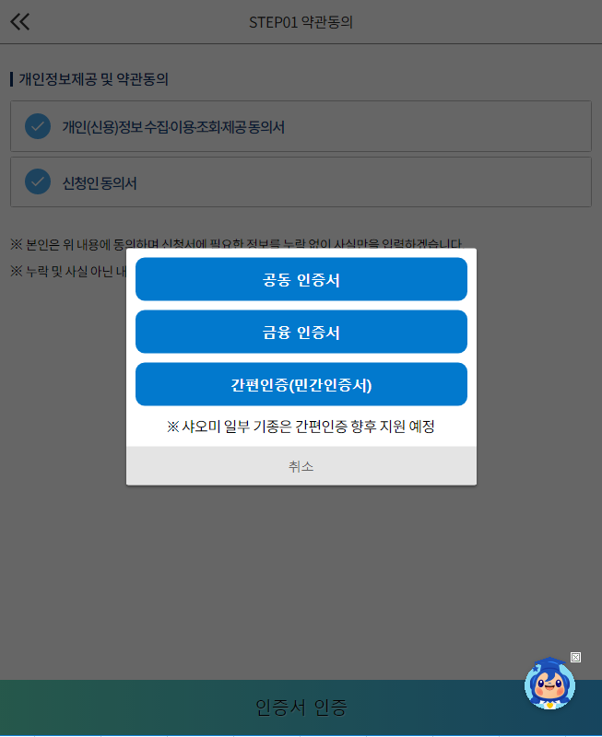
2) 신청안내
1
3
2
한국장학재단 모바일 > 메뉴> 인재육성> 교·사대생 등 대학생 튜터링 사업> 신청하기
( ) 개인(신용)정보 수집·이용 ·조회 ·제공 동의서 및 신청인 동의서 전체 동의
( ) ‘ ‘ 버튼 클릭
( ) 인증수단 선택 후 인증
1
2
3

Slide 68
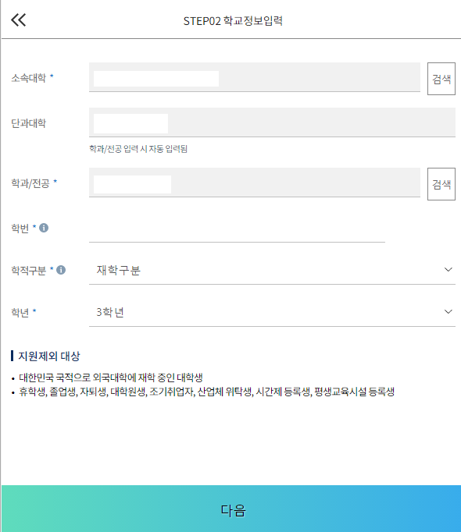
2) 신청안내
1
한국장학재단 모바일 > 메뉴> 인재육성> 교·사대생 등 대학생 튜터링 사업> 신청하기
( ) 소속대학, 단과대학, 학과전공, 학번, 학적 구분, 학년 입력
1

Slide 69
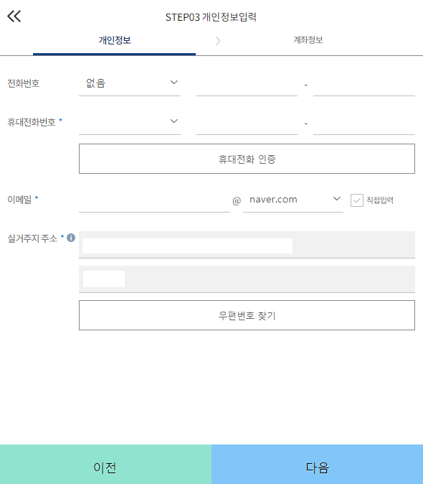
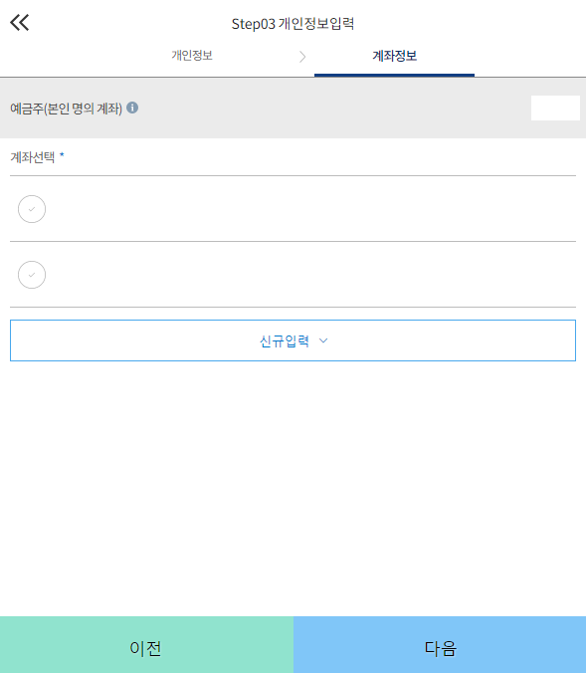
2) 신청안내
1
3
2
한국장학재단 모바일 > 메뉴> 인재육성> 교·사대생 등 대학생 튜터링 사업> 신청하기
( ) 전화번호, 휴대전화번호, 이메일, 실거주지 주소 입력
( ) ‘ ‘ 버튼 클릭
( ) 사용 가능한 계좌 확인 후 선택
※ 신규 계좌 등록이 필요할 경우 신규 입력 버튼 클릭
1
2
3

Slide 70
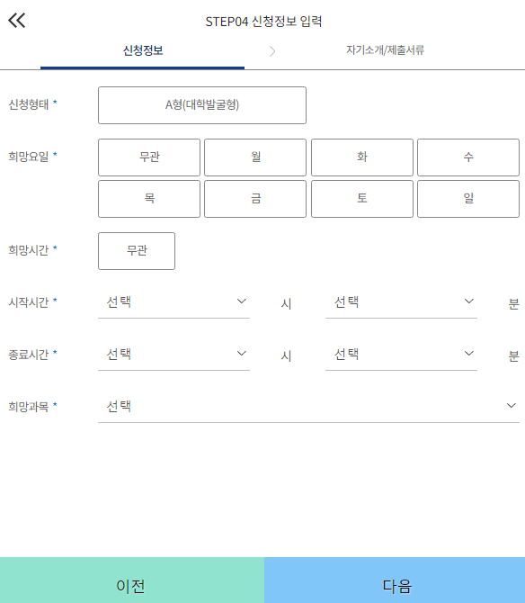
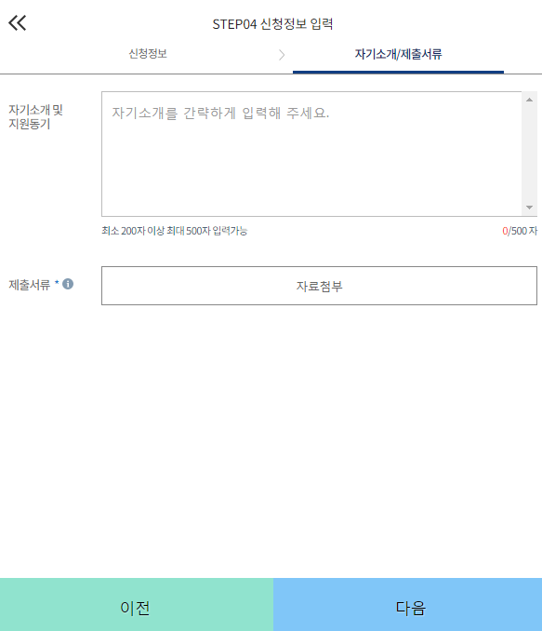
2) 신청안내
1
3
2
한국장학재단 모바일 > 메뉴> 인재육성> 교·사대생 등 대학생 튜터링 사업> 신청하기
( ) 신청형태, 희망요일, 희망시간, 희망과목 입력
( ) ‘ ‘ 버튼 클릭
( ) 자기소개 및 지원동기, 제출서류 입력
※ 제출 서류는 의무가 아니며 소속 대학에서 요구하는 서류에 한함
1
2
3

Slide 71
2) 신청안내
1
3
2
한국장학재단 모바일 > 메뉴> 인재육성> 교·사대생 등 대학생 튜터링 사업> 신청하기
( ) 모든 신청절차 완료되었는지 확인
( ) ‘ ‘ 버튼 클릭 후 인증수단 선택하여 인증
( ) 신청완료 화면 및 신청현황 확인
1
2
3

Slide 72
3) 신청현황
2
1
한국장학재단 모바일 > 메뉴> 인재육성> 교·사대생 등 대학생 튜터링 사업> 신청현황
( ) 해당 년도 신청 내역 클릭
( ) 신청 정보 확인
※ 신청 정보 수정 필요 시 신청수정 버튼 클릭(신청완료 상태일 경우만 수정 및 취소 가능)
1
2

Slide 73
4) 선정결과
1
한국장학재단 모바일 > 메뉴> 인재육성> 교·사대생 등 대학생 튜터링 사업> 선정결과
( ) 해당 년도 선정 결과 확인
1

Slide 74
5) 학업시간표 입력
1
3
2
한국장학재단 모바일 > 메뉴 > 근로 및 튜터링 활동관리 > 학업시간표 관리
( ) 좌측 상단의 ‘ ‘ 버튼 클릭
( ) ‘ ‘ 버튼 클릭
( ) ‘ ‘ 버튼 클릭
1
2
3

Slide 75
5) 학업시간표 입력
2
3
4
1
한국장학재단 모바일 > 메뉴 > 근로 및 튜터링 활동관리 > 학업시간표 관리
( ) 하단의 ‘ ‘ 버튼 클릭
( ) 학업시간표를 입력할 연도와 학기를 선택
( ) 학업시간표에 해당하는 날짜와 시간대를 선택
( ) 학업시간표 입력이 끝나면 버튼 클릭
1
2
3
4

Slide 76
12
출근부 앱 사용 안내
1) 앱 다운로드
2) 로그인 및 본인인증
3) 간편비밀번호 설정
4) 업무스케줄 등록
5) 출근부 등록
6) 출근부 조회
7) 마이페이지

Slide 77
1) 앱 다운로드
1
2
앱 다운로드
( ) Play 스토어 또는 앱스토어 접속 후 ‘장학재단 출근부＇ 검색
( ) 장학재단 출근부 앱 다운로드
1
2

Slide 78
2) 로그인 및 본인인증
2
1
2
장학재단 출근부 앱
( ) 한국장학재단 홈페이지 아이디 입력
( ) 본인 인증을 위해 최초 로그인 시 휴대폰인증 또는 아이폰 인증 필요
1
2

Slide 79
3) 간편비밀번호 설정
1
2
3
장학재단 출근부 앱
( ) 본인인증 후 신규 간편비밀번호 설정(연속된 3자리 수 설정 불가)
( ) 비밀번호 확인을 위해 비밀번호 재입력
( ) 간편비밀번호 입력 후 로그인
1
2
3

Slide 80
4) 업무스케줄 등록
2
1
1
장학재단 출근부 앱> 등록 또는 스케줄 > 스케줄 추가
( ) ‘등록>업무스케줄 추가＇ 또는 ‘스케줄>스케줄 수정’을 통해 업무스케줄 등록
( ) 활동 예정 요일 및 시간, 활동 내용 작성 후 저장 버튼 클릭
※ 등록된 업무스케줄에 따라 출근부 작성 가능하므로 활동 전 업무스케줄 등록 및 확인 필수
※ 현재시간 이전의 업무스케줄 등록 및 수정하는 경우 차주 스케줄로 반영
※ 업무스케줄 조회 시 업무스케줄은 파란색, 학업시간표는 회색으로 표시
1
2

Slide 81
5) 출근부 등록(출근카드 조회)
1
1
1
장학재단 출근부 앱
( ) 활동이 있는 날짜엔 회색, 출퇴근 처리가 미완료된 날짜엔 빨간색, 출퇴근이 정상 처리된
날짜에는 파란색으로 표시
1

Slide 82
5) 출근부 등록(출근처리)
3
2
1
장학재단 출근부 앱> 등록> 출근
( ) 출근 시 출근 버튼 클릭( 출근 30분 전부터 출근 처리 가능)
( ) 근무지 내 일 경우 현재 본인 위치 확인 후 ‘입력완료’ 버튼 클릭
( ) 근무지 외 일 경우 현재 본인 위치 확인 및 근무지 외 사유 작성 후 ‘출근하기’버튼 클릭
※ 업무스케줄 시간 전에 출근 버튼 클릭 시 업무스케줄 시간으로 입력, 업무스케줄 시간 이후에 출근버튼 클릭 시 실제 출근처리한 시간으로 입력
1
2
3

Slide 83
5) 출근부 등록(활동 내용 입력)
2
1
장학재단 출근부 앱> 등록> 활동내용
( ) 근로카드의 활동 내용 버튼 클릭
( ) 활동 방법 선택 및 활동 내용 작성 후 ‘작성완료’ 버튼 클릭
1
2

Slide 84
5) 출근부 등록(활동 내용 입력)
1
2
3
장학재단 출근부 앱> 등록> 활동내용
( ) 방문 튜터링의 경우 상세 활동 내용 입력 후 ‘작성 완료‘ 버튼 클릭
( ) 온라인 튜터링의 경우 파일 첨부 후 ‘작성 완료’ 버튼 클릭
( ) 증빙자료 수정이 필요할 경우 파일 삭제 버튼 클릭 후 재업로드 가능
※ 온라인 튜터링의 경우 증빙자료 업로드 필수
1
2
3

Slide 85
5) 출근부 등록(퇴근처리)
2
1
장학재단 출근부 앱> 등록> 퇴근
( ) 퇴근 시 퇴근 버튼 클릭
( ) 퇴근 시 현재 본인 위치 확인 및 식사 여부 등록
※ 식사 여부 등록은 총 2회까지 등록 가능하며 총 근로시간과 식사시간이 동일할 경우 출근부 등록 불가
ex) 출퇴근 시간이 9:00 ~ 10:00이고, 식사시간도 9:00 ~ 10:00인 경우 출근부 등록 불가
※ 업무스케줄 시간 전에 퇴근 버튼 클릭 시 실제 퇴근한 시간으로 입력, 업무스케줄 시간 이후에 퇴근버튼 클릭 시 업무스케줄 시간으로 입력
1
2

Slide 86
5) 출근부 등록(출근부 상세내역)
2
1
장학재단 출근부 앱> 등록> 자세히보기
( ) ‘자세히보기’ 클릭 시 출근부 작성 내역 확인 가능
( ) 등록된 출근부 활동시간, 업무스케줄 시간, 활동 방법 등 확인
1
2

Slide 87
5) 출근부 등록(출근부 상세내역)
1
2
3
장학재단 출근부 앱> 등록> 자세히보기
( ) 출근부 삭제 처리 가능
( ) 시간 변경이 필요할 경우 ‘변경 요청’ 버튼을 클릭
※ 시간 변경 요청은 기관 담당자가 확인하며 변경 시간 및 사유 작성 필수
( ) 활동 내용 수정 가능
1
2
3

Slide 88
6) 출근부 조회
2
1
3
3
장학재단 출근부 앱> 조회
( ) 활동 월 상세보기 클릭 시 월별 출근부 달력으로 이동
( ) 총 예상활동시간, 제외예정시간, 예상장학금 확인
( ) 해당 날짜 클릭 시 근로 상세 내역 확인 가능
※ 활동 인정가능 단위에 따라 월별 장학금 지급에서 제외되는 시간이 있을 수 있음
ex) 활동 인정 기준이 10분인 경우, 월별 총 활동시간이 63시간 15이면 5분은 인정 불가
1
2
3

Slide 89
7) 마이페이지
1
2
장학재단 출근부 앱> 조회
( ) 현재 참여 중인 사업 정보 확인
( ) 위치 정보 동의 여부 및 잔여 예외등록횟수 확인
1
2

Slide 90
7) 마이페이지(로그인 수단관리)
2
1
3
장학재단 출근부 앱> 마이> 로그인 수단 관리
( ) ‘로그인 수단관리’ 클릭
( ) 간편 비밀번호 변경이 필요한 경우 클릭
( ) 생체로그인 설정을 희망하는 경우 생체 인증 활성화 후 사용 가능
※ 지문 또는 페이스, 홍채로 인증 가능하며 휴대폰에 탑재된 기능에 따라 상이
1
2
3

Slide 91
7) 마이페이지(위치 정보 이용 동의)
2
1
3
장학재단 출근부 앱> 마이> 위치 정보 이용 동의
( ) 위치 정보 변경 시 ‘위치 정보 이용 동의＇ 클릭
( ) 위치 정보 이용 동의할 경우 활성화
( ) 동의 클릭 후 ‘위치정보 이용 저장’ 버튼 클릭
1
2
3

Slide 92
7) 마이페이지(출퇴근 알림 설정)
2
1
장학재단 출근부 앱> 마이> 출퇴근 알림 설정
( ) 출퇴근 전 알림을 받고 싶은 경우 ‘출퇴근 알림 설정’ 클릭
( ) 출퇴근 알림 활성화 후 알림 받을 시간 설정(5분 단위로 설정 가능)
1
2

Slide 93
13
기타안내
1) 선발 및 배정절차
2) 유의사항

Slide 94
1) 선발 및 배정절차
1
사업 참여신청 및 학생신청기간 운영
대학 (대학 관리자 포털)
학생신청
2
학생 (재단 홈페이지 및 모바일)
학업시간표 등록
3
학생 (재단 홈페이지 및 모바일)
4
대학추천 (학생 선발)
대학 (대학 관리자 포털)
희망근로지 신청(최대 2순위)
5
학생 (재단 홈페이지)
기관별 학생선정
6
대학 (대학 관리자 포털)
업무스케줄 등록
7
학생 (출근부 앱)
온라인 사전교육 이수
8
학생 (재단 홈페이지)
출근부 입력 (활동 즉시 입력)
9
학생 (출근부 앱)

Slide 95
2) 유의사항
튜터는 출근부만 작성한다고 해서 끝난 것이 아닙니다!!
-활동 시작 시, 기관선생님께 소속 대학의 자체적인 기준이나, 혹은
사업 전반적인 부분에 대한 간략한 안내 등을 해주시기 바랍니다. 또한, 매 월 활동이 종료된 후 출근부 확인 및 승인(대학제출)
처리를 반드시 하셔야 한다고 말씀해주세요.
※ 홈페이지 및 커뮤니티에 안내자료 및 매뉴얼이 게시되어 있습니다.
출퇴근 처리는 꼭! 활동 즉시 처리해주시기 바랍니다.
- 불가피하게 출퇴근 처리를 하지 못한 출근부가 있다면
기관 담당자에게 반드시 입력을 요청해주시기 바랍니다.
※ 출근부 예외등록 횟수 제한이 있으므로 활동 즉시 출퇴근 처리에 유의하여 주시기 바랍니다.

Slide 96
14
자주 묻는 질문
1) 사업 신청 관련 질문
2) 지원 자격 관련 질문
3) 희망근로지 신청 관련 질문
4) 업무스케줄 관련 질문
5) 입력방법(채널) 관련 질문
6) 활동시간 및 내용 관련 질문
7) 위치기반(GPS) 관련 질문

Slide 97
1) 사업 신청 관련 질문
Question
장학재단 홈페이지에 접속하여 사업을 신청하려고 하니 교사대생 등 대학생 튜터링 사업 항목이 선택할 수 없게 비활성화 되어 있습니다. 어떻게 하나요?
Answer
대학 담당자 분께서 관리자 포털을 이용하여 교사대생 등 대학생 튜터링 사업의 신청기간을 설정해주실 수 있습니다. 소속 대학의 교사대생 등 대학생 튜터링 사업 신청기간이 어떻게 설정되어있는지 소속 대학으로 문의하여 주시기 바랍니다.
Question
신청기간이 정상적으로 설정되어있는데 (혹은 신청기간을 재설정 하였음에도) 홈페이지에서 교사대생 등 대학생 튜터링 사업이 비활성화 되어있어요!
Answer
교사대생 등 대학생 튜터링 사업은 연간사업입니다. 해당 년도에 한번이라도 교사대생 등 대학생 튜터링 사업에 참여신청을 한 적이 있다면 이미 본인이 사업 참여를 신청한 기신청자가 아닌지 소속 대학담당자를 통해 확인해주시기 바랍니다.

Slide 98
1) 사업 신청 관련 질문
Question
신청시 제출서류를 업로드 하는 부분이 있는데, 여기엔 어떤 서류를 올려야 하나요?
Answer
제출서류는 신청 시 대학에서 별도로 요청한 서류를 올리시면 됩니다.

Slide 99
2) 지원 자격 관련 질문
Question
교·사대생 등 대학생 튜터링 사업은 별도의 성적기준이 있나요?
Answer
교·사대생(교육과, 교직과정 포함)은 성적기준 제한이 없으며 일반대생의 경우 초중고교 튜터는 성적기준 B0(80점/100점 만점) 이상 충족, 그 외 활동기관 튜터는 성적기준 C0(70점/100점 만점) 이상을 충족해야 합니다.
Question
활동 도중 휴학할 경우에도 계속 활동할 수 있나요?
Answer
휴학생의 경우 지원 제외 대상이므로 학적변동 발생 당일까지 활동한 내역에 대해 인정이 가능합니다.

Slide 100
2) 지원 자격 관련 질문
Question
유아교육과도 교사대생에 포함되나요?
Answer
교사대생은 교육과, 교직과정을 포함하여 교육대, 사범대 재학생을 의미합니다. 교육대학, 사범대학, 일반대학 교육과 및 교직과정 중 초중등학교 및 특수학교 정교사(2급) 양성과정에 한함으로 유아교육과 튜터의 경우 일반대생으로 분류되어 성적기준을 충족해야 합니다.

Slide 101
3) 희망근로지 신청 관련 질문
Question
희망근로지 신청은 모든 학생이 신청 가능한가요?
Answer
희망근로지 신청은 대학에서 선발된 학생에 한하여 신청 가능합니다.
Question
희망근로지 신청은 의무인가요?
Answer
희망근로지 신청은 의무사항이 아닙니다. 기존 방식과 동일하게 튜터 학생이 직접 기관을 발굴하여 활동가능합니다. 단, 활동 방식에 대해서는 대학담당자에게 문의하시기 바랍니다.

Slide 102
4) 업무스케줄 관련 질문
Question
업무스케줄은 매번 등록 해야하는 건가요? 아니면 미리 등록할 수 있나요?
Answer
업무스케줄은 한번 등록 시 매주 반복됩니다. 업무스케줄로 등록된 경우에만 근로카드가 생성되며 출퇴근 처리가 가능하오니, 업무스케줄은 반드시 등록해야 합니다. 업무스케줄 변경이 필요한 경우 반드시 활동 시작시간 전 수정하시기 바랍니다.
5) 입력방법(채널) 관련 질문
Question
위치기반 정보이용 동의를 한 후에는 모바일 앱으로만 출근부 등록이 가능한가요?
만약 휴대폰을 잃어버리거나 스마트폰이 없다면 어떻게 해야 하나요?
Answer
기본적으로 한국장학재단 출근부는 출근부 앱에서 입력이 가능합니다.
다만, 홈페이지에서 입력해야 할 경우, 출근부 입력 채널을 변경하여 홈페이지에서 출근부를 등록할 수 있습니다.
입력채널 변경은 변경 신청한 다음 날(익일)부터 적용됩니다.
※ 입력채널 변경방법: 장학재단 홈페이지(www.kosaf.go.kr) > 인재육성> 대학생지식멘토링> 교사대생 등 대학생 튜터링 사업> 출근부 입력방식 변경 버튼 클릭

Slide 103
5) 튜터링 활동 관련 질문
Question
총 튜터링 활동가능 시간은 어떻게 되나요?
Answer
각 대학마다 상이하오니 대학으로 문의해주시기 바랍니다.
Question
방학 중, 주 근로시간이 40시간인데, 언제부터 적용되는 건가요?
Answer
방학일자가 포함된 그 주부터 해당됩니다. 예를 들어, 수요일에 방학시작이면 그 주부터 주 40시간 활동이 가능합니다.

Slide 104
5) 튜터링 활동 관련 질문
Question
근로중단을 할 경우 어떻게 하나요?
Answer
해당 기관 선생님과 대학 담당자께 사전에 양해를 구하고, 튜티에게도 미리 말씀해주시기 바랍니다.
Question
장학금 지급일자가 어떻게 되나요?
Answer
장학금 지급은 해당 대학에서 활동하는 모든 튜터가 출근부 입력을
한 뒤, 활동기관에서 [대학제출]을 완료해야 가능합니다. 그 이후에 해당 대학에서 [출근부 마감]후 장학금을 지급하게 되므로 장학금 지급일자는 대학마다 상이합니다. 그러므로 정확한 장학금 지급 일자는 대학으로 문의해주시기 바랍니다.

Slide 105
5) 튜터링 활동 관련 질문
Question
튜티와는 어떤 활동을 하나요?
Answer
교·사대생 등 대학생은 초중등학교 학생을 대상으로 학습지원, 상담(학교생활·교우관계·진로 등) 및 피드백 등을 지원하는 활동을 합니다. 이외에도 초중등학교 등 기관·대학·튜터가 튜티에게 필요한 활동이라고 동의한 경우 활동으로 인정 가능합니다. 단, 활동기관 업무보조(단순노무) 등의 활동은 인정하지 않습니다.
Question
교·사대생 등 대학생 튜터링 사업 활동 내역에 대해 봉사시간 인정이 가능한가요?
Answer
교·사대생 등 대학생 튜터링 사업은 활동에 대한 대가가 지급되는 대학생 근로장학사업이므로 봉사시간으로 인정이 불가합니다. 단, 교·사대생(교육과, 교직과정 포함)의 경우, 튜터링 참여시간을 교육봉사시간(최대 60시간) 및 학점(2학점/60시간) 등으로 인정 가능합니다. 단, 교육봉사시간 인정 관련 세부 기준은 대학에서 정합니다.
※ 초중고교에서 튜터링 활동하는 교사대생에 한하여 인정 가능

Slide 106
5) 튜터링 활동 관련 질문
Question
유아교육과인데 교육봉사활동시간 인정받을 수 있나요?
Answer
교사대생은 교육과, 교직과정을 포함하여 교육대, 사범대 재학생을 의미합니다. 교육대학, 사범대학, 일반대학 교육과 및 교직과정 중 초중등학교 및 특수학교 정교사(2급) 양성과정에 한함으로 유아교육과 튜터의 경우 일반대생으로 분류되어 성적기준을 충족해야 합니다.
Question
비대면 튜터링은 어떤 프로그램을 활용하면 되나요?
Answer
비대면 튜터링 활용 프로그램은 줌(Zoom), 스카이프(skype), 행아웃(meet), 카카오톡 페이스톡, 네이버밴드 라이드, 메타버스 등이 있습니다

Slide 107
5) 튜터링 활동 관련 질문
Question
비대면 튜터링 진행 시 증빙자료는 어떻게 제출하나요?
Answer
비대면 튜터링 시 시작시간, 종료시간을 포함한 화면 캡처본 등 실제 활동 여부 및 시간을 증빙할 수 있는 자료를 출근부 등록 시 증빙자료로 업로드해야 합니다.

Slide 108
6) 위치기반(GPS) 관련 질문
Question
위치 정보 제공 동의는 필수인가요?
Answer
위치 정보 제공 동의는 선택적 동의 입니다. 홈페이지 또는 모바일 앱을 통해 위치 정보 제공 여부를 선택할 수 있으며 위치기반 동의를 하지 않은 경우도 출퇴근 버튼 사용이 가능합니다.

